Slide 1
Anthropic 经济指数报告
节奏（Cadences）
Anthropic Economic Index report: Cadences
发布日期：2026 年 6 月 26 日（June 26, 2026）
作者：Maxim Massenkoff、Eva Lyubich、Szymon Sacher、Zoe Hitzig、Shaoyi Zhang、Ryan Heller、Peter McCrory
原报告 33 页 · 19 项图表（图 1.1–1.4、2.1–2.3、2.5–2.6、3.1–3.9，表 2.4） · 本演示为原报告完整中译版
来源：Anthropic Economic Index report: Cadences（2026 年 6 月 26 日），原报告第 1 页
1

Slide 2
报告首页
致谢（Acknowledgements）
以下人员对报告的访谈、审阅、数据工作与协作讨论提供了帮助：
Scott Booth, Keir Bradwell, Meredith Callan, Dexter Callender III, Boris Cherny, Chris Doenlen, Eleanor Dorfman, Jake Eaton, Evan Frondorf, Deep Ganguli, Romello Goodman, Ankit Gupta, Kunal Handa, Rebecca Hiscott, Andrew Ho, Hanah Ho, Jerry Hong, Saffron Huang, Mo Julapalli, Katie Kennedy, Jennifer Martinez, Miles McCain, Kelsey Nanan, Tyler Neylon, Adnan Pirzada, Dianne Penn, Kerry Persen, Sarah Pollack, Ankur Rathi, Santi Ruiz, David Saunders, Ankit Siva, Michael Stern, Ami Vora, Scott White, Heather Whitney, Kim Withee, Ryan Zauk, Jack Clark.
来源：Anthropic Economic Index report: Cadences（2026 年 6 月 26 日），原报告第 1 页
2

Slide 3
目录（Contents）
引言 Introduction
从对话到长时程智能体任务；数据管线的三项变化；调查的引入
p. 2–3
第 1 章 节奏（Cadences）
工作周 · 日常节律 · 夜间与周末 · 报税截止日 | 图 1.1–1.4
p. 4–8
第 2 章 产出物（Artifacts）
产出类型 · 用途 · 算力与价值 · 表 2.4 · 自主性 · 阅读水平 | 图 2.1–2.3、2.5–2.6
p. 9–18
第 3 章 感知（Perceptions）
调查样本 · 职业构成 · 暴露度 · 就业担忧 · 生产率 · 性别差异 · 十年愿景 | 图 3.1–3.9
p. 19–31
讨论（Discussion）
测量方法的三步改进与未来研究方向
p. 32
附录与引用（Appendix & Citation）
附录获取方式与 BibTeX 引用格式
p. 33
来源：Anthropic Economic Index report: Cadences（2026 年 6 月 26 日）
3

Slide 4
Introduction
引言：从对话到长时程智能体任务
一年前，大多数 Claude（克劳德）的使用形式是用户与助手之间的一次对话。如今，随着 Claude Code（克劳德代码）与 Cowork（协作）的快速增长，Claude 会话越来越多地由长时间运行的智能体任务构成。聊天记录已无法完整刻画人们如何使用 AI，我们研究 Claude 经济影响的方法也因此必须快速调整。
为此，我们对经济指数的数据管线做了如下调整：
• 提高数据采样频率，使使用模式可以下探到小时级别。
• 引入新的分类器，为每一次对话的输出打上标签。
• 分享更细粒度的数据：分别披露 chat 与 Cowork 对话（合称「Claude 对话」）以及第一方 API（First-party API，1P API）的结果，按月汇总。¹
附注
附录中描述了其他方法学变化。这些变化共同提供了一个更清晰的图景——AI 如何映照并扩散进入经济生活。
此外
我们此前一直缺乏对 Claude 会话之外影响的观察。人们如何看待 AI 正在改变自己的工作、或可获得的机会？他们的使用方式是否塑造了他们的预期？在理想情况下，他们希望 AI 带来什么？我们报告 2026 年 4 月启动的Anthropic 经济指数调查（Anthropic Economic Index Survey）的初步发现。
来源：Anthropic Economic Index report: Cadences（2026 年 6 月 26 日），原报告第 2 页
4

Slide 5
Introduction
三章主要发现预览
第 1 章 节奏
第 2 章 产出物
第 3 章 感知
• 外部世界的节律塑造了 Claude 的使用。与工作相关的提问在周末回落，但在薪酬最高的职业中回落不那么剧烈。
• 人们倾向于在早晨询问新闻；睡眠建议在凌晨 5 点左右达到峰值。
• 与税务相关的请求在报税截止日附近激增。
• 人们从 Claude 会话中带走的具体产出，高度依赖于所用的产品：chat 与 Cowork 提供的解释多于 Claude Code。
• 产出的性质也塑造着人们与 Claude 的互动方式。搭建网站比翻译文档留给 Claude 更多判断空间——后者的答案基本由原文决定。
• 更多算力与更有价值的产出物相关联；给定输出的 token 消耗随该工作估计价值上升。
• 呈现经济指数调查的首批结果，并通过隐私保护系统与 Claude 使用数据相连接。
• 预期与体验随人们使用 Claude 的方式而系统性地变化：以最自动化方式使用 Claude 的人，预计明年 AI 将承担其更多任务，却对工作前景最为乐观——预期薪酬、工作保障与工作意义都会获得正面影响。
来源：Anthropic Economic Index report: Cadences（2026 年 6 月 26 日），原报告第 2–3 页
5

Slide 6
Introduction
引言脚注 ¹
¹
此处包含来自消费者账户（Free/Pro/Max）的 chat 对话与 Cowork 会话，涵盖 Claude.ai 与 Claude 桌面端。「第一方 API」（First-party API，或 1P API）指直接经由 Anthropic 自有编程接口路由的开发者流量，它既不同于 Anthropic 面向消费者的 Claude.ai 应用，也不同于 Amazon Bedrock 或 Google Cloud Vertex 等第三方平台。我们继续按照既有的隐私与数据留存政策管理数据，本分析与我们条款、政策及合同约定保持一致。
说明：本演示文稿中 1P API 的完整定义亦见第 1 章脚注 ³（两处原文措辞略有差异，均予保留）。
来源：Anthropic Economic Index report: Cadences（2026 年 6 月 26 日），原报告第 3 页
6

Slide 7
CHAPTER 1
节奏
原报告 p. 4–8
Cadences
外部世界的日常与周期节律，如何被印刻进 Claude 的使用日志。
来源：Anthropic Economic Index report: Cadences（2026 年 6 月 26 日），原报告第 4–8 页
7

Slide 8
CHAPTER 1 节奏（Cadences）
本章导语与工作周
新增加的隐私保护遥测（privacy-preserving telemetry）每天持续抽样一部分对话，使我们得以研究按天和按小时的使用模式，而此前每份经济指数报告都仅基于七天的样本。这些分析捕捉到了全球经济中工作模式的潮起潮落。¹
我们发现 Claude 的使用映照着工作周，周末个人类提问激增。小时级数据捕捉到了日内模式——人们最常在凌晨 3 点左右询问睡眠建议，在下午 6 点左右询问菜谱。我们还看到使用情况反映关键日期。例如，在 4 月 15 日美国报税截止日之前，与税务相关的请求激增。
工作周（The workweek）
在样本期内，chat 与 Cowork² 对话中被归类为个人用途的占比，从工作日的约 35% 上升到周末的略低于 50%（图 1.1）。在工作周之外，用户的对话从商务邮件、营销文案和演示文稿，转向情感支持、医疗问题和投资建议。这一转变在高收入国家最为显著。
来源：Anthropic Economic Index report: Cadences（2026 年 6 月 26 日），原报告第 4 页
8

Slide 9
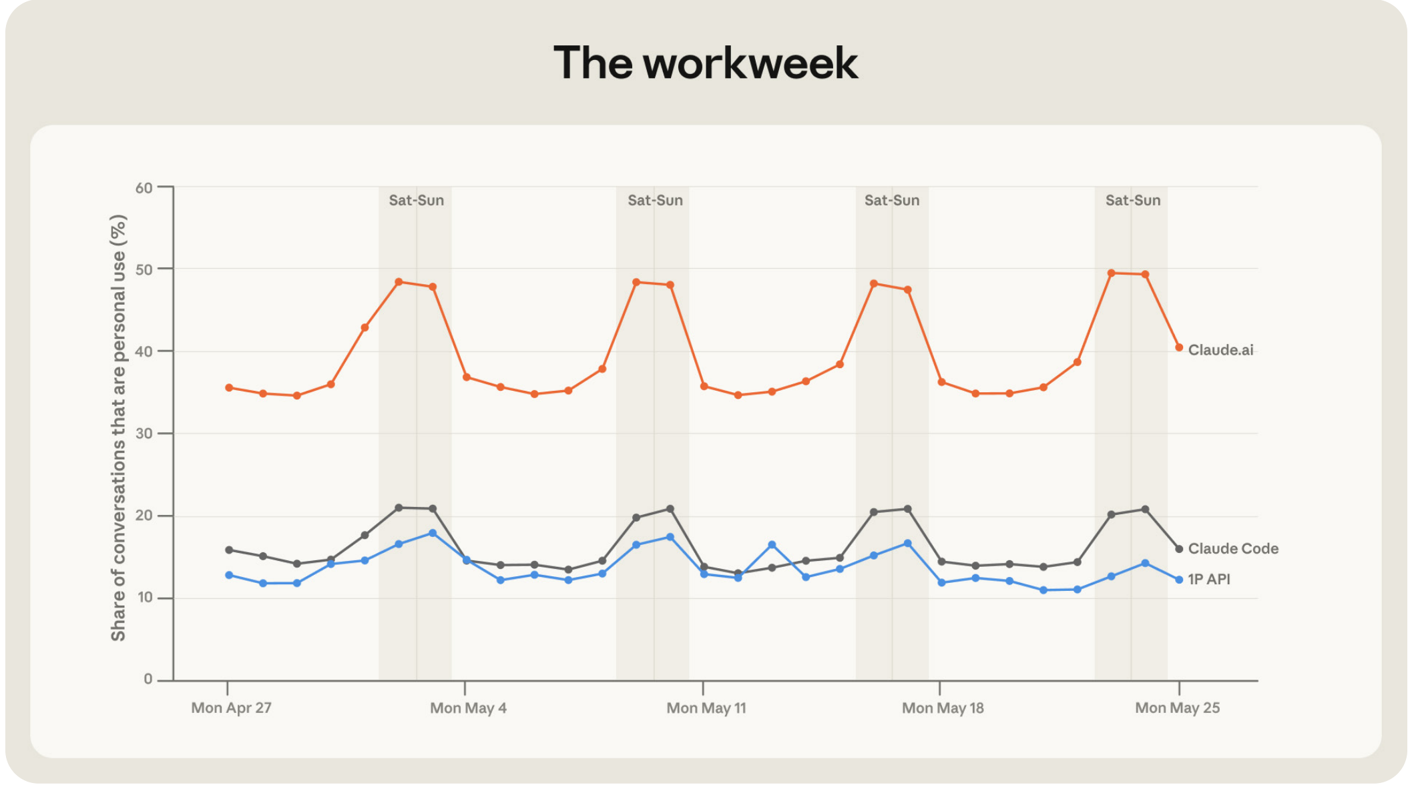
CHAPTER 1 工作周
个人对话在周末上升
要点
• 个人用途对话占比：工作日约 35% → 周末略低于 50%。
• 周末对话主题由商务沟通转向情感支持、医疗问题与投资建议；在高收入国家转变最大。
• 图中同时覆盖 Claude.ai、Claude 桌面端、Claude Code 与 1P API 四类流量。
图注 图 1.1：个人对话在周末上升。跨 Claude.ai、Claude 桌面端、Claude Code 与 1P API 的每日个人用途对话占比。周六与周日以灰色阴影标示。
来源：Anthropic Economic Index report: Cadences（2026 年 6 月 26 日），原报告第 5（图 1.1） 页
9

Slide 10
CHAPTER 1 工作周
工作周：Claude Code、创业与求职
▍ Claude Code 与 1P API 中存在类似模式
即直接经由 Anthropic 路由的 API 流量中也存在类似模式，尽管二者的个人用途基线水平较低。³
▍ 请求簇（request clusters）：周末波动最大的任务
请求簇⁴让我们得以再深入一层，看到哪些具体的 Claude Code 任务在工作日与周末之间波动最大。周末下降最多的使用簇包括后端架构、API 调试和数据存储；上升最多的则包括 AI 智能体设计、量化交易和游戏。
▍ 周末可能为人们开辟从事新事业的空间
在各国，与创业相关的对话在周六和周日达到最高水平。然而，求职活动与其他工作相关任务一样在周末下降。⁵
来源：Anthropic Economic Index report: Cadences（2026 年 6 月 26 日），原报告第 5 页
10

Slide 11
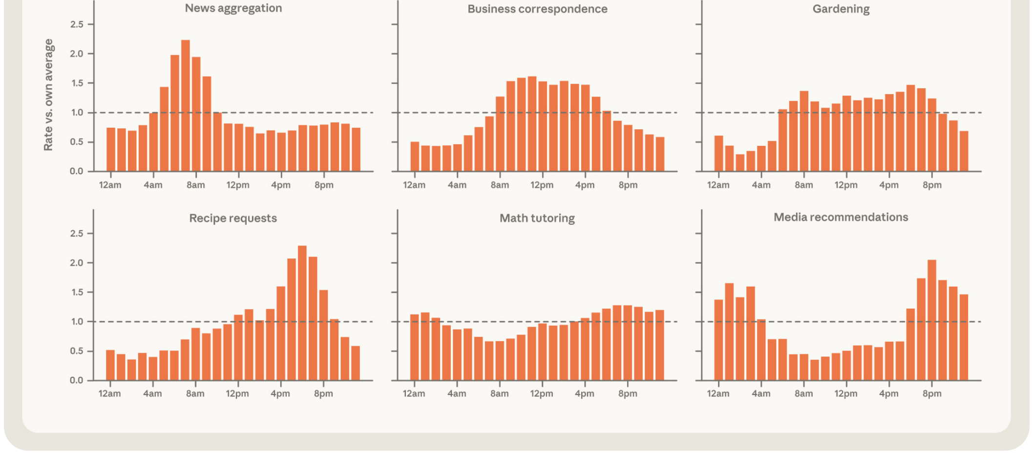
CHAPTER 1 日常节律
一天之中的请求簇
要点
• 人们在当地上午 7 点询问新闻。
• 商务通信（例如起草邮件）沿工作日轨迹变化，在上午 10–11 点略有峰值。
• 菜谱请求在下午 6 点的频率为平均值的 2.3 倍——这是最大的尖峰之一。
• 媒体推荐最为集中在晚间；睡眠建议则在黎明前的几个小时里寻求。
图注 图 1.2：一天之中的请求簇。落入不同请求簇的对话的小时占比（归一化），仅限 Claude chat 与 Cowork 数据。
来源：Anthropic Economic Index report: Cadences（2026 年 6 月 26 日），原报告第 6（图 1.2） 页
11

Slide 12
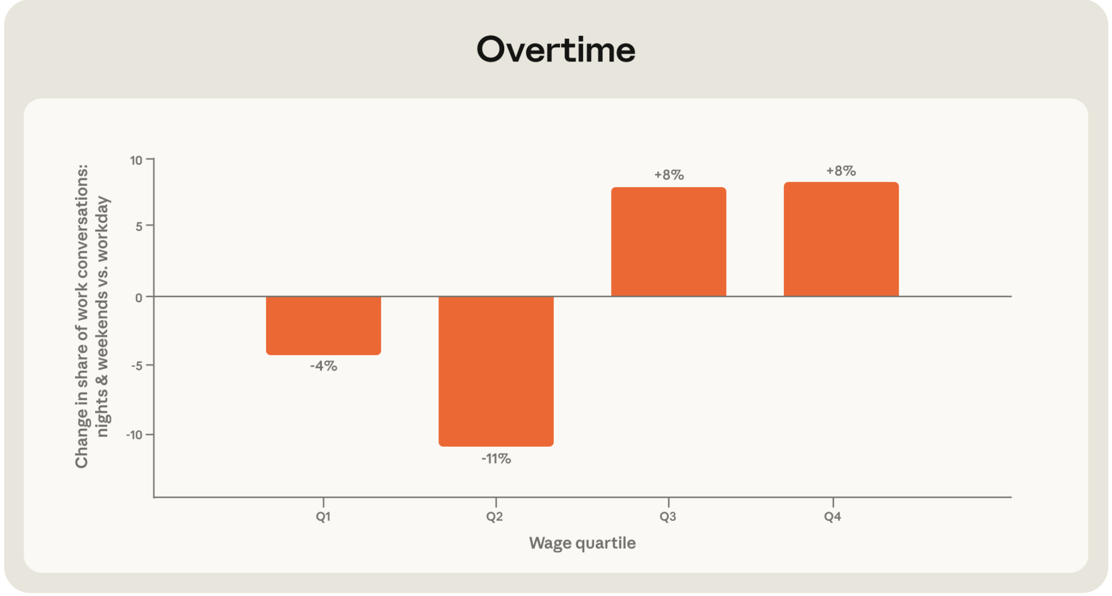
CHAPTER 1 夜间与周末
夜间与周末：按职业工资四分位划分的工作对话占比变化
要点
• 夜晚与周末，当人们确实转向 Claude 处理工作时，任务偏向工资更高的职业。
• 尽管无法确切识别发出请求者的职业，这可能反映高薪职业者（如市场经理、计算机程序员）更可能在传统工作时间之外工作。
• 最低两个工资四分位的任务（电话营销、文书工作）占比下降。
• 稳健性检验：移除计算机与数学类职业后，高四分位任务在夜晚与周末仍然上升。
图注 图 1.3：夜间与周末期间工作相关对话占比的变化，按职业工资四分位划分。每根柱显示的是夜间与周末相对工作日工作时间内，来自指定工资四分位的工作任务占比的百分比变化。工资四分位使用 BLS 数据计算，并按对话记录数量加权。
来源：Anthropic Economic Index report: Cadences（2026 年 6 月 26 日），原报告第 7（图 1.3） 页
12

Slide 13
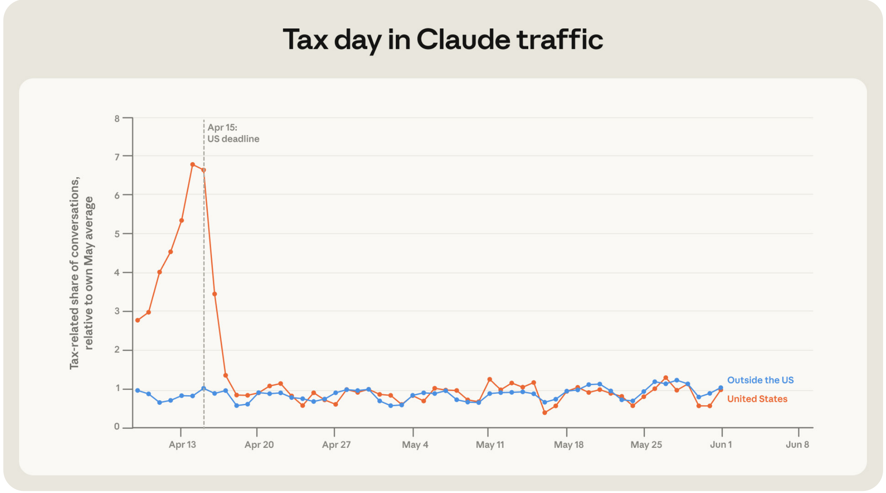
CHAPTER 1 报税截止日
税务相关对话在美国报税截止日前激增
要点
• 本报告样本期涵盖美国用户的报税截止日。
• 4 月 14 日，税务相关簇的常见程度是 5 月平均日的八倍。
• 4 月 15 日维持在大致相同的高位，4 月 16 日急剧回落。
• 图为美国与世界其他地区税务相关对话占比的对照。
图注 图 1.4：税务相关对话在美国报税截止日前激增。美国与世界其他地区与税务相关的对话占比。
来源：Anthropic Economic Index report: Cadences（2026 年 6 月 26 日），原报告第 8（图 1.4） 页
13

Slide 14
CHAPTER 1 注释
第 1 章脚注 ¹–⁶
¹
全文所有分析均基于隐私保护分类器：对话记录只会被另一个 Claude 实例读取。随后我们过滤掉观测值不足的单元格，以确保分析过程保护隐私。
²
此处包含 Claude.ai 与 Claude 桌面端上 chat 与 Cowork 选项卡内的全部对话。Claude Code 与 API 流量单独呈现。
³
「第一方 API」（First-party API，或 1P API）指直接经由 Anthropic 自有编程接口路由的开发者流量，它既不同于 Anthropic 面向消费者的 Claude.ai 应用，也不同于 Amazon Bedrock 或 Google Cloud Vertex 等第三方平台。它不包含 Claude Code。
⁴
参见我们的 Sonnet 3.7 报告及附录。
⁵
我们把创业活动定义为详细请求簇属于 Entrepreneurship（创业）、Side income ideation（副业构思）、Capital raising（融资）、Creator monetization（创作者变现）、E-commerce（电子商务）、Business models（商业模式）、Healthcare business（医疗健康企业）、Social enterprise（社会企业）或 Event business（活动业务）的对话占比。求职活动指产出物分类器将输出归类为简历或求职申请的对话。
⁶
一天中的时刻是基于对话的 IP 地址推断所在州而确定的。
来源：Anthropic Economic Index report: Cadences（2026 年 6 月 26 日），原报告第 8 页
14

Slide 15
CHAPTER 2
产出物
原报告 p. 9–18
Artifacts
人们从 Claude 会话中带走的具体产出：它们是什么、用在哪里、耗多少算力，以及 Claude 被授予了多少自主权。
来源：Anthropic Economic Index report: Cadences（2026 年 6 月 26 日），原报告第 9–18 页
15

Slide 16
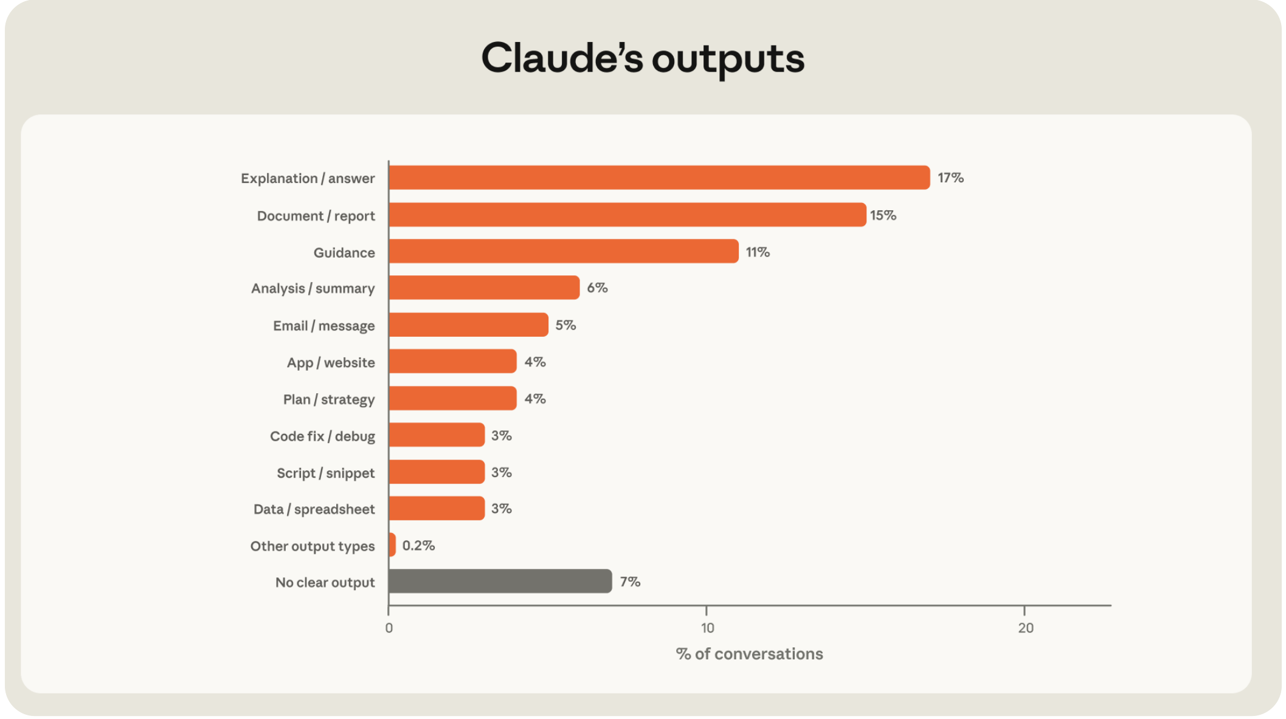
CHAPTER 2 产出物（Artifacts）
Claude 的产出：93% 的对话产产生出物
• 在本章中，我们将 chat 与 Cowork 上的每一次对话（以下称「Claude 对话」）¹按其产出物分类，归入 30 多个类别。
• 我们把 Claude 在一次对话中产生的主要输出——一份文档、一段解释、一段代码、一篇学术论文等等——无论呈现于聊天窗口还是作为独立文档——称为产出物。完整清单见附录。
• 分类器识别出 93% 的 Claude 对话产生了产出物（图 2.1）。²
• 最常见的是解释（占对话 17%）、文档与报告（15%）和指导（11%）。
• 对话式输出与书面交付物各占约三分之一；代码与技术工作约占六分之一。
图注 图 2.1：Claude 的产出。产生特定输出的对话占比。图中展示 Claude 对话中最常见的十二种输出类型。1P API 的构成见附录。
来源：Anthropic Economic Index report: Cadences（2026 年 6 月 26 日），原报告第 9（图 2.1） 页
16

Slide 17
CHAPTER 2 产出物（Artifacts）
每个产出物用在哪里？
▍ 几乎总是个人用途的类别
产生创意写作、指导和食谱的对话中，超过 80% 被归类为个人用途。
▍ 类别内部，个人与工作用途差异显著
个人创意写作以同人文、世界观设定和诗歌为主；其中 13% 与工作相关的部分，主要是短视频脚本、编剧和演讲稿。
▍ 最可能属于工作相关的类别
制作营销内容 80%、撰写博客或文章 81%、编写数据库查询 82%。
▍ 用途大体均衡的类别
制定计划或策略（44% 工作 / 49% 个人）、翻译（42% 工作 / 44% 个人）。最常见的个人计划产出物是旅行行程和健身计划；工作相关计划多与创业战略或内容战略有关。
▍ 具有课业特征的产出物
撰写学术论文与学位论文、教育材料以及数学相关查询；不过其中不可忽略的一部分同时也归入工作或个人类别。
来源：Anthropic Economic Index report: Cadences（2026 年 6 月 26 日），原报告第 10 页
17

Slide 18
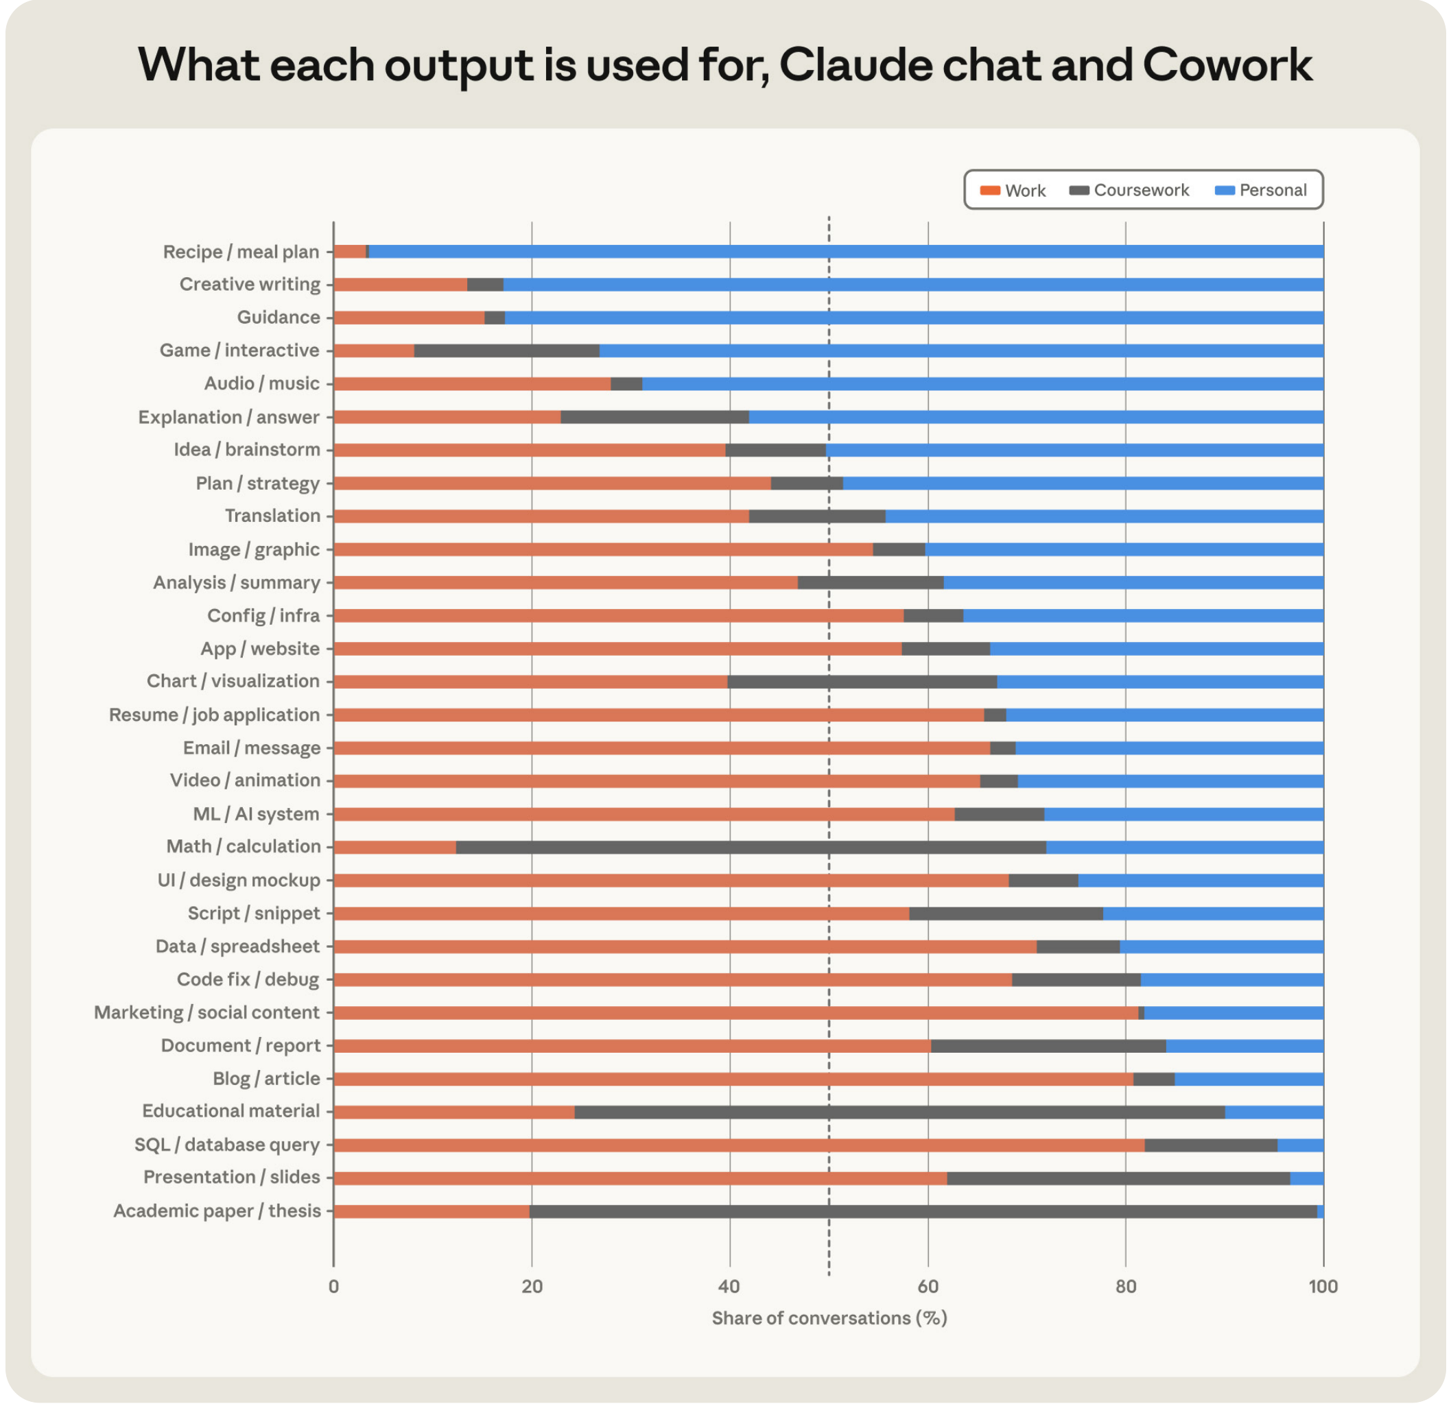
CHAPTER 2 按用途划分
按用途划分的产出物占比
读图要点
• 横轴为对话占比（0–100%），每行一个产出物类别。
• 灰 = 工作相关，橙 = 课业，蓝 = 个人用途。
• 条形从右向左依次为个人、课业、工作；条形总长即该类别中被归入三种用途的合计。
• 创意写作、指导、食谱位于顶部，个人用途占比最高。
图注 图 2.2：按用途划分的产出物占比。产生特定输出的对话，按其用途被分类为工作、个人和课业的占比。
来源：Anthropic Economic Index report: Cadences（2026 年 6 月 26 日），原报告第 11（图 2.2） 页
18

Slide 19
CHAPTER 2 产出物（Artifacts）
反向提问：各类对话各产出什么？
我们也可以反过来问。与其问每个输出用在哪里，不如问工作、个人和课业对话各自倾向产生什么类型的产出物。
工作对话
课业对话
个人对话
文档与报告
20%
文档与报告
21%
解释
25%
解释
9%
解释
20%
推荐
22%
邮件草稿
7%
教育材料
11%
文档
6%
分析与摘要
6%
学术论文
6%
相比之下——也在意料之中——只有 6% 的个人对话产生文档；最常见的结果是解释与推荐。
工作对话最常产生文档与报告，其次为解释、邮件草稿和分析与摘要。
课业对话大体相似，同样以文档与报告居首，紧随其后的是解释、教育材料和学术论文。
来源：Anthropic Economic Index report: Cadences（2026 年 6 月 26 日），原报告第 12 页
19

Slide 20
CHAPTER 2 产出物（Artifacts）
算力随工作价值增长
▍ 如何度量
产出这些结果需要算力，而我们发现算力往往随工作价值一同增长。我们用 token（被处理和生成的文本量，包括 Claude 的内部推理）衡量每次对话的计算成本，并通过将每次对话的分类任务映射到通常执行该任务的职业，来做跨职业比较。本节所有分析均限于工作相关对话。
▍ 左图：工资与 token 的正相关
对话层面的 token 数中位数与映射职业的工资中位数之间呈正相关。³例如，市场经理的收入约为编辑的两倍（每小时 80 美元对 37 美元），而映射到其任务的对话消耗的 token 约为 2.5 倍。
▍ 但关系有噪声、存在离群值
药剂师的收入接近统计助理的三倍（每小时 68 美元对 24 美元），但映射到药剂师任务的对话只用了约二十分之一的 token。
来源：Anthropic Economic Index report: Cadences（2026 年 6 月 26 日），原报告第 12 页
20

Slide 21
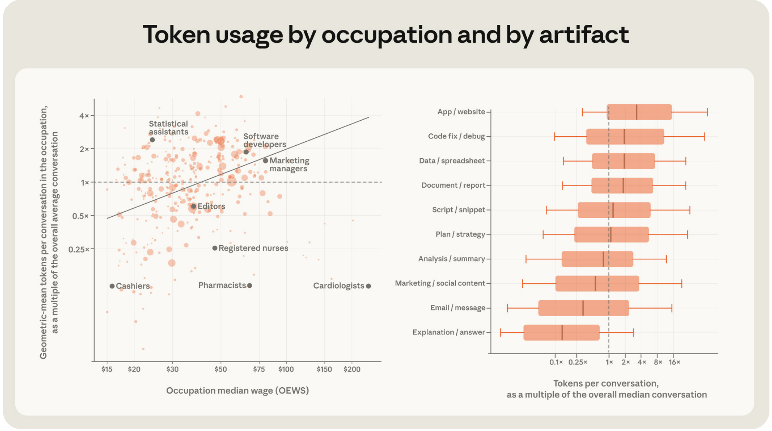
CHAPTER 2 算力与价值
高工资职业的对话消耗更多 token
▍ 右图的解读
更复杂、更有价值的产出消耗的 token 显著多于更简单的输出。例如，关于构建应用的对话使用的 token 超过中位对话的三倍；一次典型的解释则只使用中位对话约五分之一的 token。
▍ 产出物组合解释了约 44%
token 消耗的工资梯度中约 44% 由产出物组合解释——工资更高的职业更可能产出计算密集型产出物。
▍ 同步变化，而非此消彼长
在映射到更高工资职业的对话中，Claude 每轮产出为 1.34 倍，用户轮数为 1.53 倍，扩展思考启用率为 34%（对 31%，表 2.4）。
▍ 更像是劳动增强而非劳动替代
Claude 产出更多并不意味着人类产出更少。如果人在最高价值的任务中仍然参与其中，这一模式看起来更像是劳动增强（labor-augmenting）而非劳动替代（labor-displacing）。
图注 图 2.3：高工资职业的对话消耗更多 token。左图：某职业的工资中位数与归入该职业任务的对典型（几何平均）token 数之间的关系，两者均按总体均值归一化，两个变量均采用对数刻度。右图：生成各类产出物所用 token 的分布。黑线表示中位数，箱体表示 p25 与 p75，须线表示 p10 与 p90。所有数值均按 token 数总体中位数归一化并以对数刻度呈现。两图数据均限于 chat 与 Cowork，且限于被归类为工作相关的对话。token 计数未针对服务该对话的模型作调整。
来源：Anthropic Economic Index report: Cadences（2026 年 6 月 26 日），原报告第 12–13（图 2.3） 页
21

Slide 22
CHAPTER 2 算力与价值
表 2.4：是什么造成了高工资职业中更高的 token 消耗
职业工资中位数（Occupation median wage） | 底三分位 Bottom third | 中三分位 Middle third | 顶三分位 Top third
每次对话的 token 数（Tokens per conversation） | 1x | 1.80x | 2.07x
每次对话的轮数（Turns per conversation） | 1x | 1.58x | 1.53x
每轮的 token 数（Tokens per turn） | 1x | 1.14x | 1.35x
每轮 Claude 的回复（Claude's response per turn） | 1x | 1.25x | 1.34x
价格加权的计算成本（Price-weighted compute cost） | 1x | 1.98x | 2.05x
启用扩展思考，占对话比例（Extended thinking enabled） | 31% | 33% | 34%
表注
表 2.4：是什么造成了高工资职业中更高的 token 消耗。映射到高工资职业的对话中导致 token 消耗更高的特征。职业按其工资中位数分为三分位，并按匹配到各职业的对话数量加权。与计算相关的度量以其底三分位的几何平均数归一化。例如第一行显示：映射到顶三分位职业的一次典型对话所消耗的 token，是映射到底三分位职业的典型对话的 2.07 倍。
来源：Anthropic Economic Index report: Cadences（2026 年 6 月 26 日），原报告第 13–14（表 2.4） 页
22

Slide 23
CHAPTER 2 自主性（Autonomy）
Claude 有多大自主权可以自行决定？
我们用 1–5 的量表来衡量，从「无」（none）到「极端」（extreme）。容易描述或明确指定的任务自主性很低：自主性最低的输出是数学或计算、翻译和问答。高自主性任务则需要在众多可能选项中做出选择，例如创建应用和网站、游戏或演示文稿。这类需要持续判断力的工作，历史上难以自动化。通过比较 Claude chat 与 Cowork 上的自主性水平和 Claude Code 上的自主性水平，我们发现这种情况正在改变。
在几乎所有输出类型中（所示 31 种输出里的 26 种），Claude Code 上的 AI 自主性水平高于 chat 或 Cowork。⁴例如，产生脚本和代码片段的对话，在 Claude Code 上创建时比在 chat 或 Cowork 上创建时平均高出 0.53 分（在 1–5 量表上）。在全部对话中，自主性的平均差异为 0.37 分，它主要有两个来源。⁵
• 自主性最低：数学或计算、翻译、问答（Q&A）。
• 自主性最高：创建应用与网站、游戏、演示文稿——需要在众多选项中选择。
• 31 种输出中有 26 种，Claude Code 的自主性高于 chat / Cowork。
来源：Anthropic Economic Index report: Cadences（2026 年 6 月 26 日），原报告第 14–15 页
23

Slide 24
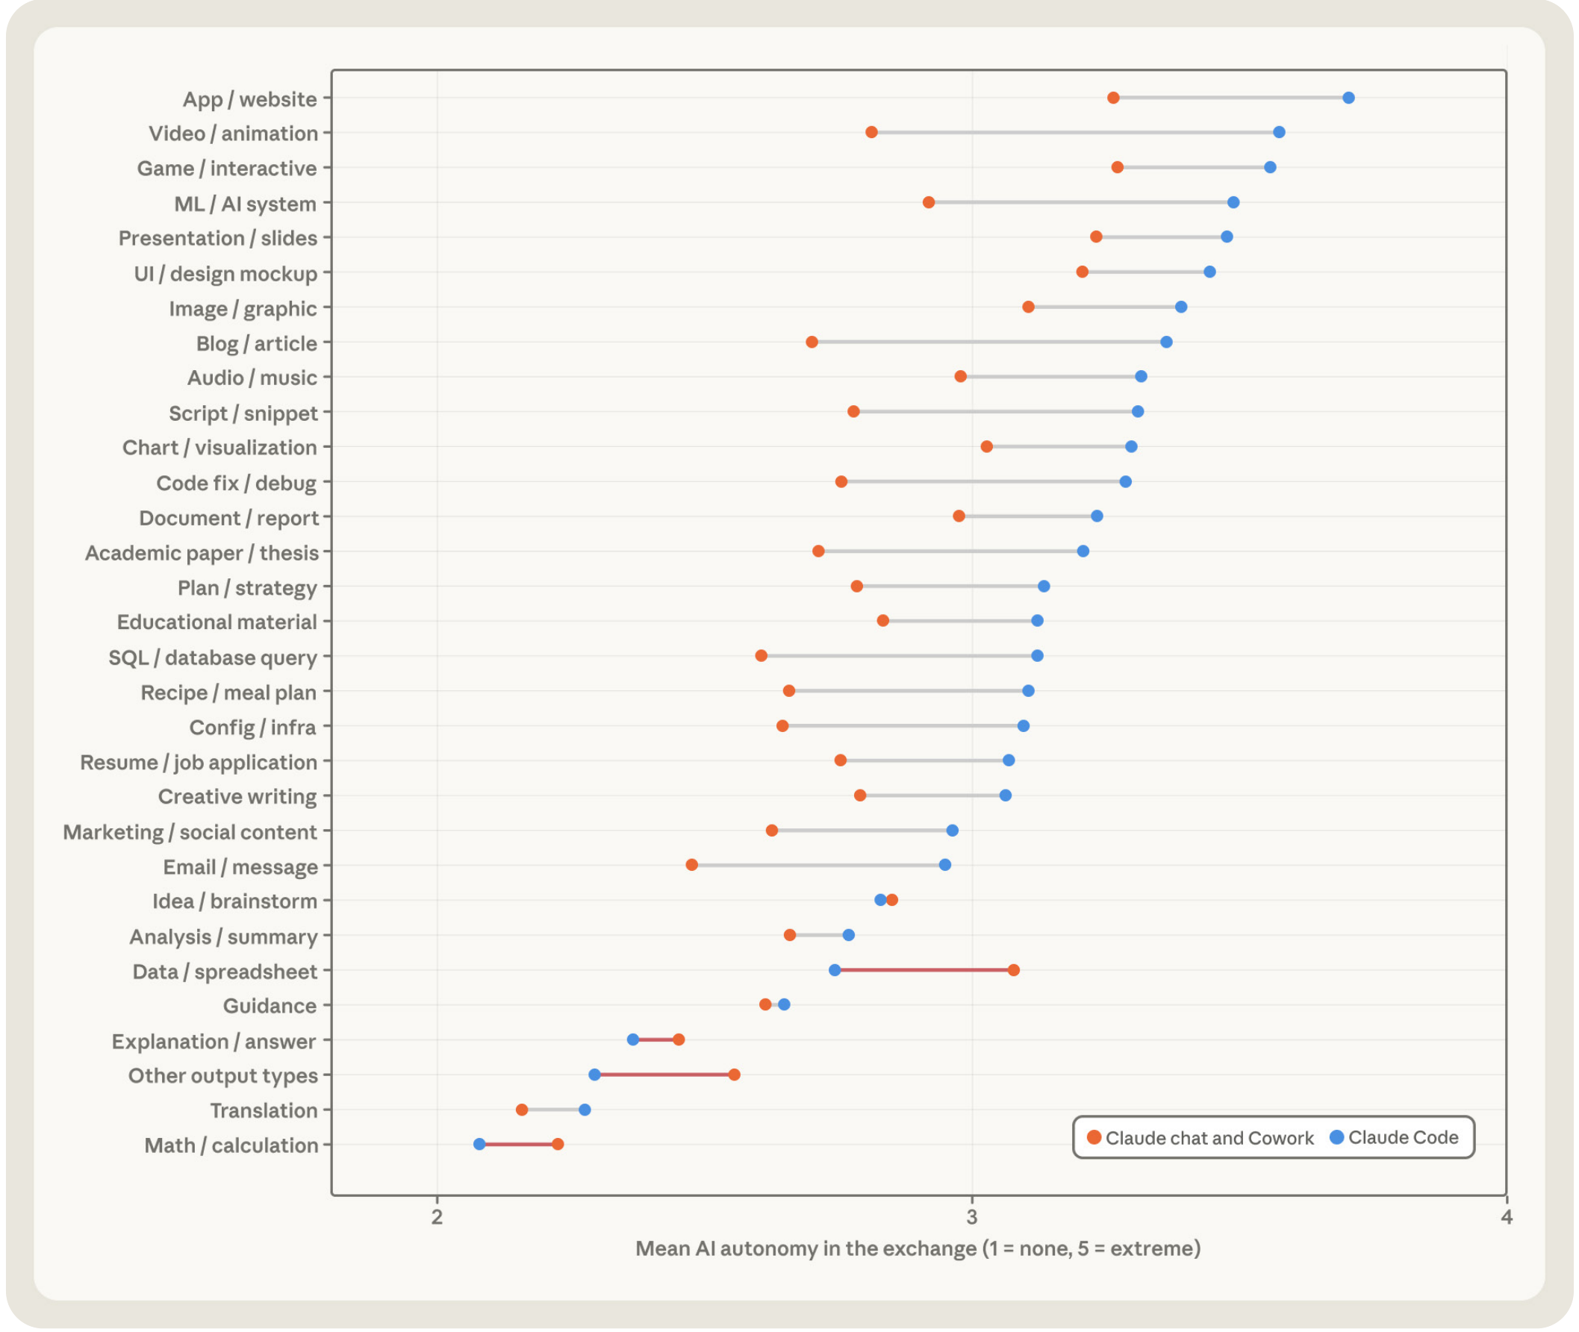
CHAPTER 2 自主性（Autonomy）
按输出类型划分的 AI 自主性
两点来源
• 约三分之二的差异来自「同样的任务在 Claude Code 上被以更多委托的方式执行」。
• 博客文章为例：产生博客文章的中位 chat 与 Cowork 对话包含 13 轮往复；产生博客的中位 Claude Code 会话只包含一条人类提示。
• 剩余三分之一反映了两个平台上产出物类型的组合不同。
图注 图 2.5：按输出类型划分的 AI 自主性。按对话输出与平台划分的 AI 自主性平均水平。AI 自主性按 1–5 量表评分，从「无」（none）到「极端」（extreme）。
来源：Anthropic Economic Index report: Cadences（2026 年 6 月 26 日），原报告第 15（图 2.5） 页
24

Slide 25
CHAPTER 2 自主性（Autonomy）
自主性：不是模型差异，而是产品差异
▍ 模型选择解释不了这一差距
有人可能会怀疑这种差异只是反映了模型选择。Claude Code 会话更频繁地运行在最强的模型上（54% 由 Opus 提供服务，而 chat 与 Cowork 对话中只有 10%）。
▍ 在相同模型内，差距依然存在
然而，在比较由相同模型服务的对话时，这一差距依然存在。例如在使用 Sonnet 的对话中，Claude Code 会话的自主性仍高出 0.26 分，这表明所用产品很可能比底层模型更重要。
▍ 委托最多的输出，也最消耗算力
退一步看用户委托最多的输出类型，与消耗算力最多的输出类型是同一批：跨产出物，平均自主性与 token 使用量中位数同向上升（chat 与 Cowork 上 r = 0.68；附录图 A.2）。
来源：Anthropic Economic Index report: Cadences（2026 年 6 月 26 日），原报告第 15–16 页
25

Slide 26
CHAPTER 2 阅读水平（Reading level）
Claude 的回答超出了提问的层次
对于每次对话，一个分类器会估算两个阅读水平——一个针对用户提示，一个针对 Claude 的回答——以理解该文本所需的受教育年限来表示。⁶我们发现阅读水平随产出物类型差异极大。一个产生学术论文的普通查询需要超过 16 年的教育，大致相当于本科水平；其中 15% 的对话处于博士或以上水平（20 年及以上教育）。在另一端，产生食谱或指导的对话中，理解提示所需教育年限不到 10 年。
总体而言，输出阅读水平较高的产出物类型，其提示的阅读水平也较高（跨对话相关性为 0.87）。但我们也观察到，在几乎每个类别中，Claude 的输出理解水平都高于提示，平均约高一年教育。差距最大的是用户描述某物「需要被造出来」的领域：图像与图形 +2.6 年、游戏 +1.9、应用与网站 +1.7。
语体（register）的影响
部分差距可能仅仅源于语体：提示往往简短随意，而 Claude 倾向于以润色过的散文作答。但面向受众的写作差距接近于零（博客 −0.1、学术论文 +0.0、邮件 +0.3），可能是因为提示通常起草的就是与目标输出语体相同的语言或素材。
来源：Anthropic Economic Index report: Cadences（2026 年 6 月 26 日），原报告第 16 页
26

Slide 27
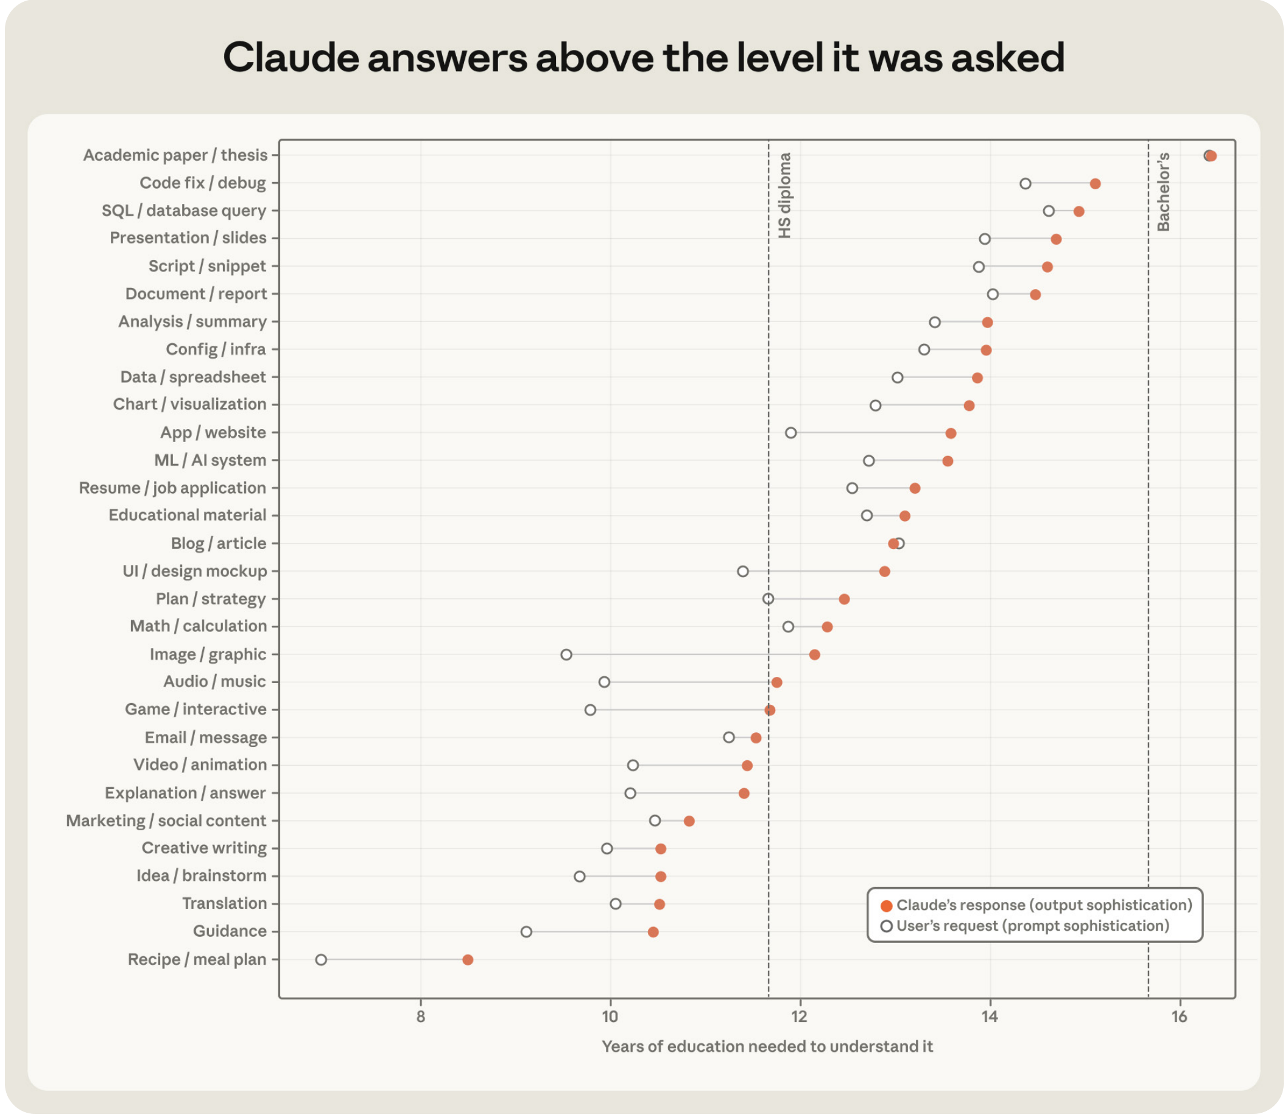
CHAPTER 2 阅读水平（Reading level）
按产出物划分的用户提示与 Claude 回答的阅读水平
读图要点
• 每个产出一对圆点：橙 = Claude 的回答，红 = 用户的提示。
• 横轴为理解文本所需的受教育年限，纵轴为产出物类别。
• 几乎每一行中，Claude 的回答都位于用户提示右侧，即理解层次更高。
• 面向受众的写作（博客、学术论文、邮件）两类点几乎重合。
图注 图 2.6：按产出物划分的用户提示与 Claude 回答的阅读水平。理解用户提示与 Claude 回答所需的估计受教育年限。仅限 chat 与 Cowork。
来源：Anthropic Economic Index report: Cadences（2026 年 6 月 26 日），原报告第 17（图 2.6） 页
27

Slide 28
CHAPTER 2 注释
第 2 章脚注 ¹–⁶
¹
本章数据覆盖 2026 年 4 月 10 日至 6 月 10 日期间抽样的 chat 与 Cowork 对话。在比较不同平台的自主性时，还纳入了同一时期的 Claude Code 会话。工资数据来自 BLS OEWS 2025 年 5 月发布版。
²
「None（无）」是一个兜底类别，用于归入未产生突出具体输出的对话，可能包括简短或被放弃的交流、导致出错的情形，以及 Claude 提出澄清问题而用户未继续的对话。
³
对话层面的 token 计数采用几何平均，因为该变量极度右偏——少数对话消耗的 token 比「典型」对话高出几个数量级。若改用中位数，或按各自成本对 token 加权以反映所用模型组合，所得关系非常相似。也存在一些显著的例外，包括医师类职业。
⁴
关于 Claude Code 更完整的图景，参见我们的配套报告。（原文此处为交叉引用链接，PDF 未给出标题与地址。）
⁵
最大的例外是数据与电子表格：Claude.ai 上的对话自主性高于 Claude Code（3.09 对 2.74）。这主要是构成差异所致——约 70% 的差距来自任务组合不同。在 Claude.ai 上这类输出偏向财务建模与仪表板，由 Claude 设计结构；在 Claude Code 上则偏向结构化抽取与标注，其规格是精确的。Cowork 中数据与电子表格工作占比偏高且自主性特别强，部分抬高了 Claude.ai 的数值。
⁶
该分类所使用的提示词详见我们三月报告的附录。
来源：Anthropic Economic Index report: Cadences（2026 年 6 月 26 日），原报告第 18 页
28

Slide 29
CHAPTER 3
感知
原报告 p. 19–31
Perceptions
人们如何体验工作中的 AI：如何看待工作的变化、如何感受 AI 当前与潜在的影响、以及希望这项技术带给他们什么。
来源：Anthropic Economic Index report: Cadences（2026 年 6 月 26 日），原报告第 19–31 页
29

Slide 30
CHAPTER 3 感知（Perceptions）
本章导语：从 81,000 人访谈到 9,700 份调查样本
前两章展示人们如何使用 Claude，但对人们在工作中如何体验 AI——如何看待自身工作与职场的变化、如何感受 AI 当前与潜在的影响、希望这项技术带给他们什么——着墨不多。我们于 2025 年 12 月使用 Anthropic Interviewer 对 81,000 名 Claude 用户所做的访谈呈现了一幅图景：受访者报告了大幅的生产率提升，同时也表达了对于岗位被替代的担忧。这些担忧集中在职业早期从业者，以及我们观察到 Claude 承担工作最多的职业。¹
Anthropic 经济指数调查
2026 年 4 月，我们启动了 Anthropic 经济指数调查，以在此基础上继续深入。该调查使我们得以直接询问人们关于其 AI 与工作体验的感受，并探究回答如何随 Claude 使用方式而变化。我们使用隐私保护方法，将 5 月中旬至 6 月初的调查回答与使用数据相连接。为刻画每位受访者的使用模式，我们在该时间窗口内每人随机抽样至多 20 次会话（覆盖 Claude.ai、Cowork 与 Claude Code，使会话组合能反映每个人在各平台的典型使用情况）。我们排除了会话数少于 5 次的受访者以减少抽样噪声。最终相连接的样本包含约 9,700 名调查受访者。
▍ 多数受访者预计未来一年 AI 将取得显著进展
尽管人们对 AI 能力的感知取决于其经验、居住地以及工作的 AI 暴露程度，他们对未来进展速度的预期却惊人地一致，符合一种「水涨船高」（rising tide）的图景——AI 能力在广泛地改善。
▍ 但对他们自身职业前景的看法要分歧得多
职业早期从业者报告 AI 能完成其工作中最高的份额，也表达了对失业最大的担忧。然而——与一种常见担忧相反——把最多任务委托给 Claude 的人，对未来劳动力市场结果最为乐观，也感觉自己的技能正在增值。
▍ 十年愿景的中心不是替代，而是协作
尽管（或者正因为）他们身处 AI 的前沿附近，普通受访者对下一个十年的期待仍以协作为中心：希望 AI 能保住有意义的工作、把繁琐事务自动化，并且其收益能被广泛分享。
来源：Anthropic Economic Index report: Cadences（2026 年 6 月 26 日），原报告第 19 页
30

Slide 31
CHAPTER 3 感知（Perceptions）
谁参与了经济指数调查
重要提示
经济指数调查并不代表总体人口。我们触达的是 Claude 用户的随机样本，谁完成调查可能存在选择性，并且我们在分析中过滤掉了低频用户。
▍ 计算机与数学类职业被严重高估
图 3.1 展示了调查受访者（橙色）的职业构成与美国就业（灰色）的对比。计算机与数学类职业被最严重地高估，约占调查受访者的 30%——与其在 Claude 使用中的占比相当，但远高于其在美国就业中 4% 的份额。
▍ 管理类同样被严重高估
管理类占受访者的 23%，²相对于其 7% 的就业份额也明显偏高，尽管它只占会话量的 4%。这一差距与管理者用 Claude 处理管理本身以外的任务相符：在调查中，许多受访者（尤其是经验更丰富者）将判断力与管理列为 AI 所欠缺的能力。
▍ 体力类职业被低估
运输与材料搬运、食品制备与餐饮服务、建筑与采掘等实体职业类别在调查中均被低估，在 Claude 会话中也是如此。
来源：Anthropic Economic Index report: Cadences（2026 年 6 月 26 日），原报告第 20 页
31

Slide 32
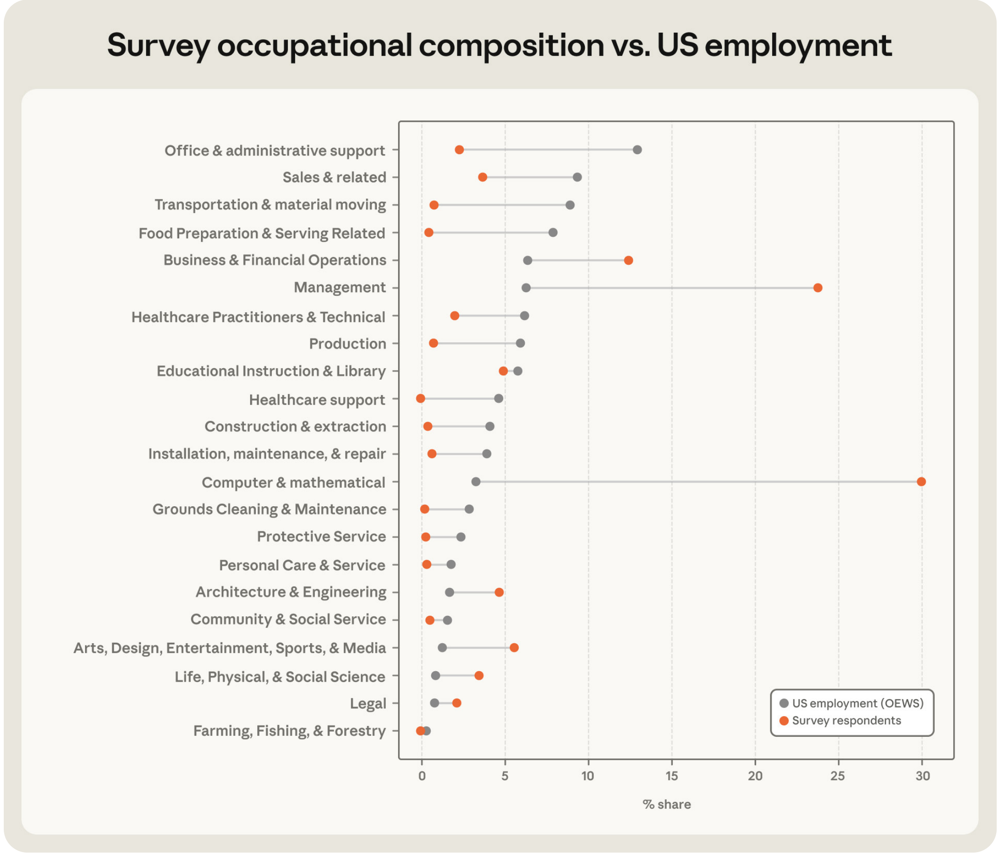
CHAPTER 3 感知（Perceptions）
调查受访者的职业构成相对美国就业严重偏斜
读图要点
• 横轴为占比（%），纵轴为 22 个主要 SOC 职业大类（不含军队）。³
• 橙 = 调查受访者，灰 = 美国就业（OEWS）。
• 计算机与数学、管理位于最上方，橙点显著右移。
• 运输与材料搬运、食品制备与餐饮服务、建筑与采掘位于下方，橙点左移。
图注 图 3.1：调查受访者的职业构成相对美国就业严重偏斜。22 个主要 SOC 职业大类中，各职业在调查受访者中所占的份额，与该职业在美国就业中占比（来自 OEWS）的对比。
来源：Anthropic Economic Index report: Cadences（2026 年 6 月 26 日），原报告第 21（图 3.1） 页
32

Slide 33
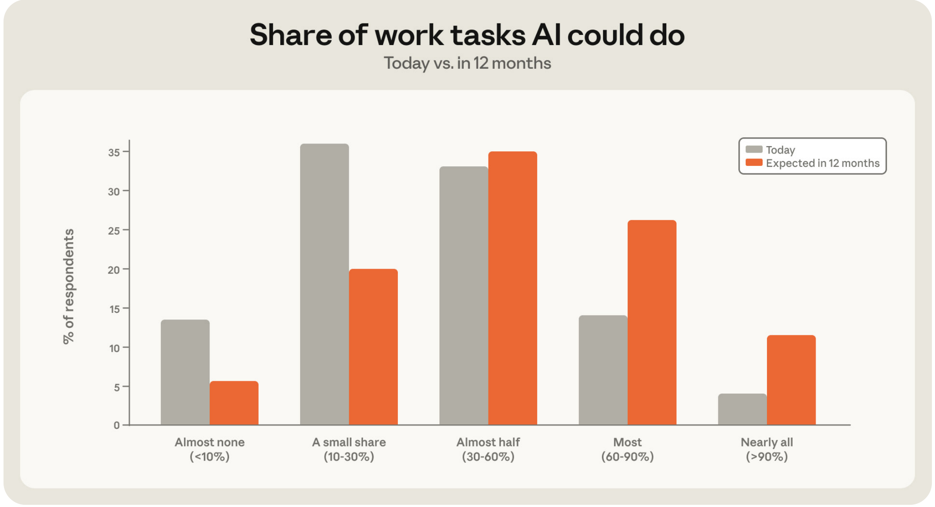
CHAPTER 3 感知（Perceptions）
多数受访者预计未来 12 个月 AI 可承担的工作份额将增长
自报与预期暴露度
• AI 影响研究常聚焦于职业暴露度，即某工作中有多少比例的任务可由 AI 完成。
• 我们此前构建了「观测暴露度」（observed exposure），捕捉我们已看到被用 Claude 完成的任务份额，并与常用的「理论暴露度」（theoretical exposure）比较。
• 另一种理解方式是直接问人们 AI 能做多少工作：今天能完全独立完成多少（自报暴露度），以及预计 12 个月后能完成多少（预期暴露度），选项为从「几乎没有」到「几乎全部」的 5 档。
• 接近 6 成受访者为明年选择了比今天更高的档位；超过三分之一预计明年 AI 将能完成其大部分或几乎全部工作任务。
图注 图 3.2：多数受访者预计未来 12 个月 AI 可承担的工作份额将增长。图中展示受访者所称 AI 今天能够完成的工作份额，与 12 个月后能够完成的份额的分布。
来源：Anthropic Economic Index report: Cadences（2026 年 6 月 26 日），原报告第 22（图 3.2） 页
33

Slide 34
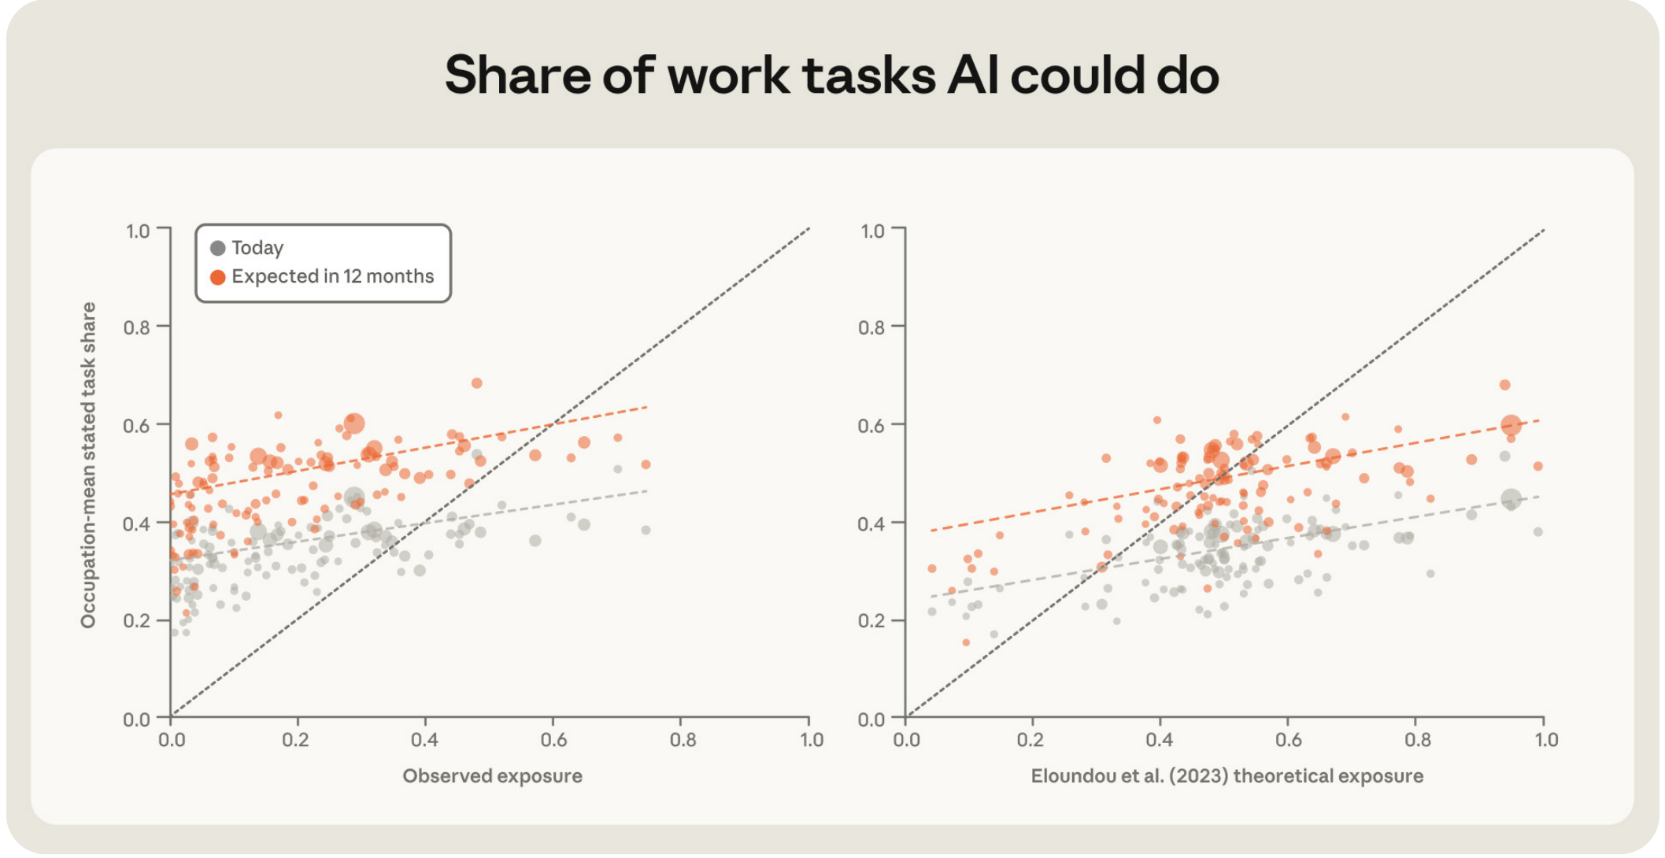
CHAPTER 3 感知（Perceptions）
自报与预期暴露度对比其他度量
两个问题的答案
• 问题一：是否吻合？——是。自报暴露度（灰点）与观测暴露度、理论暴露度均呈正相关。
• 问题二：高暴露职业是否预期更快进展？——否。12 个月后自报与预期暴露度（橙点）的最佳拟合线基本平行。
• 换言之，软件工程师与建筑管理者预期其职业内取得的进展增量大致相同。
• 自报暴露度系统性高于观测暴露度；理论暴露度作为可能性的上界，则系统性高于自报暴露度。⁵
图注 图 3.3：自报与预期暴露度对比其他度量。人们称 AI 今天能够完成的工作份额（自报暴露度，灰色）与 12 个月后能够完成的份额（预期暴露度，橙色），分别与观测暴露度（左图）和理论暴露度（右图）作图。每个点代表一个职业，样本量较小的职业与暴露度相邻的职业合并以确保隐私。自报与预期暴露度取受访者所选区间的中点计算。
来源：Anthropic Economic Index report: Cadences（2026 年 6 月 26 日），原报告第 23（图 3.3） 页
34

Slide 35
CHAPTER 3 感知（Perceptions）
GDP、工作年限与自动化占比
▍ 左图：对 AI 能力的感知与国家 GDP 负相关
在高收入国家，人们报告的「AI 现在能为我做多少工作」的平均份额要低约 10 个百分点。⁶这一模式与这样一种可能性一致：AI 替代了低收入国家劳动者日常工作中更大比例的任务，即便职业层面的暴露度指标——在发达经济体往往更高——暗示了相反的结论。确实，国际货币基金组织（IMF）指出，虽然发达经济体总体上面临更广泛的 AI 暴露，但低收入国家的劳动者可能更难获得那些使 AI 增强而非替代其工作的互补技能与基础设施。在此前的工作中我们记录到：即便在控制了任务组合差异之后，低收入经济体仍以更自动化的方式使用 Claude。
▍ 中图：自报与预期暴露度也与工作年限负相关
至少有 15 年工作经验的人所报告的「AI 能做的工作份额」，比处于工作第一年的人低约 10 个百分点。⁷我们发现证据表明，这可能是因为资深劳动者积累了难以被 AI 模仿的隐性或情境特定专长。在后续问题中，我们询问人们认为 AI 永远无法完成哪些任务、为什么；最常见的回答强调 AI 缺乏其工作所需要的判断力、情境意识和情境推理。受访者——且不成比例地是那些有至少 15 年经验的人——还指出工作中关系性与人际性的维度（建立信任、管理他人）是 AI 无法复制的。
▍ 对未来能力的预期则基本不相关
与 AI 的职业暴露度一样，我们发现关于 AI 能力未来改善的看法，与人均 GDP 和工作年限基本不相关。12 个月后 AI 将能完成的工作份额预期，一律高于今天对 AI 能力的看法。
▍ 右图：自动化占比越高，暴露度越高
报告与预期暴露度都随自动化占比上升。这可能是因为委托本身具有信息量——把整个任务交出去的人直接观察到 AI 能独立完成什么；也可能是因为已经相信 AI 能做自己工作的人最愿意把它交出去。把自动化占比换成工作会话占比或 Claude Code 占比，同样的规律依然成立。⁹
来源：Anthropic Economic Index report: Cadences（2026 年 6 月 26 日），原报告第 24–25 页
35

Slide 36
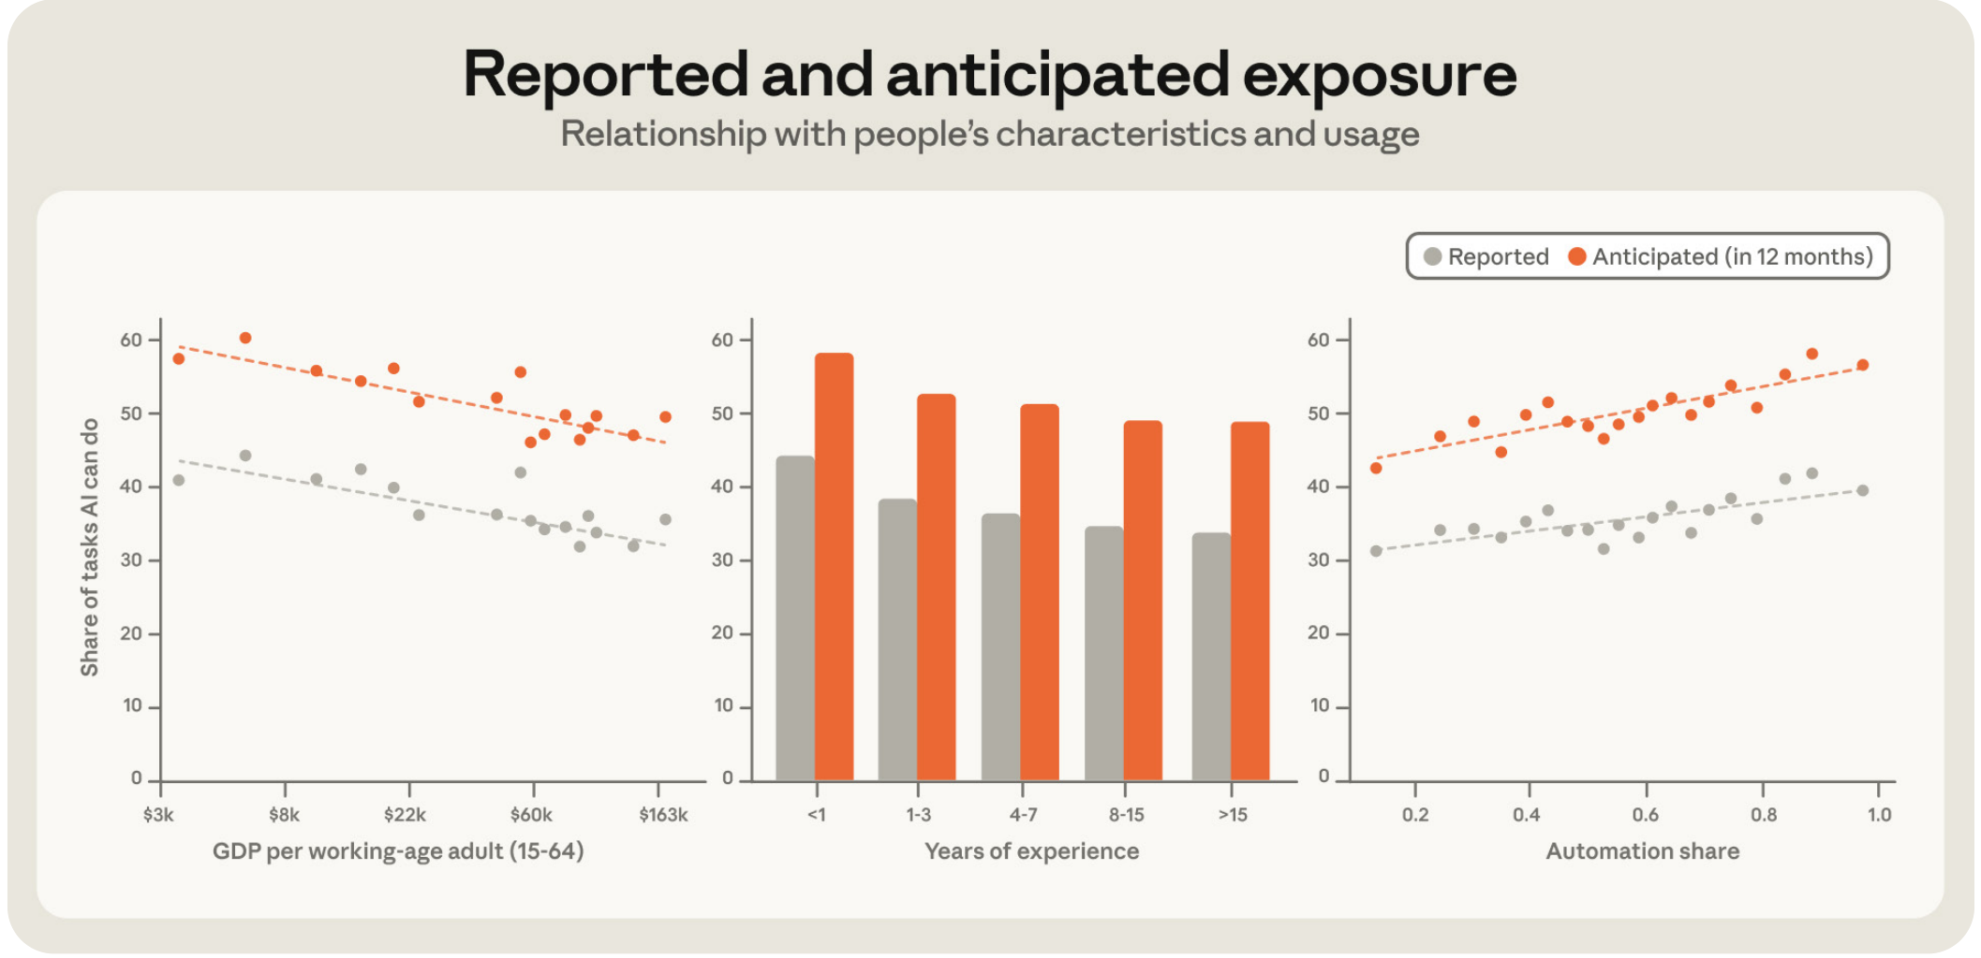
CHAPTER 3 感知（Perceptions）
自报与预期暴露度在高 GDP 国家与资深劳动者中更低，并随自动化使用上升
左：国家 GDP 中：工作年限 右：自动化占比
• 高收入国家报告的「AI 现在能为我做多少工作」平均低约 10 个百分点。⁶
• 至少有 15 年经验者比工作第一年者低约 10 个百分点。⁷
• 但对未来能力的预期与人均 GDP、工作年限基本不相关——12 个月后的预期一律高于今天。
• 自动化占比越高，自报与预期暴露度越高；换成工作会话占比或 Claude Code 占比，规律相同。⁹
图注 图 3.4：自报与预期暴露度在高 GDP 国家与资深劳动者中更低，并随自动化使用上升。自报暴露度与预期（12 个月）暴露度，分别对照人均劳动年龄 GDP（左图）、工作年限（中图），以及被分类为自动化的 Claude 会话占比（右图）。
来源：Anthropic Economic Index report: Cadences（2026 年 6 月 26 日），原报告第 25（图 3.4） 页
36

Slide 37
CHAPTER 3 感知（Perceptions）
「自动化」与「增强」：协作模式分类器
与以往报告一样，我们区分与 Claude 协作的「自动化」（automation）与「增强」（augmentation）两种模式。当 Claude 被要求在用户几乎不介入的情况下完成任务时，我们把该对话识别为自动化。具体而言，自动化占比是指其模式为「指令式」（directive，如「翻译这份文件」）或「反馈循环」（feedback loop，如「把这封邮件改得更随意些」）的对话占比。⁸
指令式 Directive
反馈循环 Feedback Loop
任务迭代 Task Iteration
学习 Learning
验证 Validation
人类将任务的完整执行委托给 AI，几乎不与 AI 互动。
人类与 AI 通过迭代式对话完成任务，人类主要提供来自环境的反馈。
人类与 AI 通过迭代式对话完成任务，人类对 AI 的输出进行改进。
人类寻求理解与解释，而非直接完成任务。
人类使用 AI 检查或验证自己的成果。
橙色标注的两种模式共同构成「自动化占比」。其余三种模式对应更偏增强的使用方式。
来源：Anthropic Economic Index report: Cadences（2026 年 6 月 26 日），原报告第 25、31（脚注 ⁸） 页
37

Slide 38
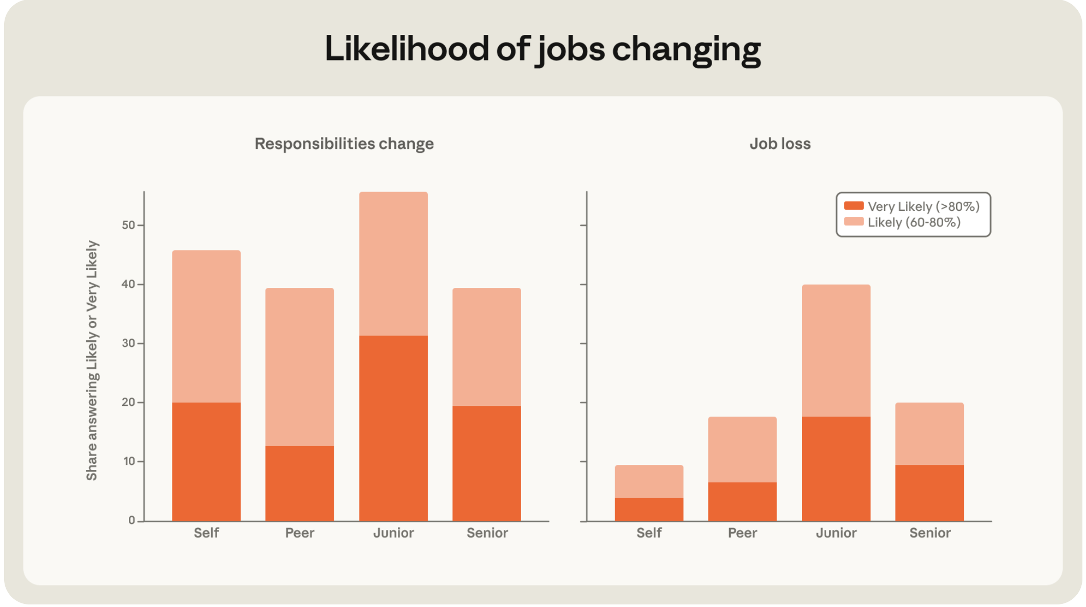
CHAPTER 3 感知（Perceptions）
职责变化与失业的可能性
明年会怎样？
• 超过三分之一受访者认为工作职责很可能或极有可能在未来 12 个月发生显著变化（针对自己、同事、初级同事与资深同事）。
• 10% 认为失去自己目前的工作「很可能」或「极有可能」——略低于美国的年化失业率。¹⁰
• 但由于受访者偏向就业稳定的知识工作者（该群体的基线离职风险可能本就偏低），这仍可能意味着偏高的感知风险。
• 在开放式追问中，把失业预测归因于 AI 的受访者占 38%。¹¹
• 受访者对他人失业的担忧平均高于对自己；尤其担心初级同事——超过三分之一认为初级同事明年失业概率超过 60%。低收入国家的失业担忧也更高。
图注 图 3.5：职责变化与失业的可能性。报告「很可能」或「极有可能」认为工作职责将发生显著变化、或有人将在明年非自愿失去工作的人群占比。图中展示受访者报告「很可能」工作职责会变化（左图）或某人会失去一份他想保住的工作（右图）的比例，对象分别为自己、同事、初级同事或资深同事。
来源：Anthropic Economic Index report: Cadences（2026 年 6 月 26 日），原报告第 26（图 3.5） 页
38

Slide 39
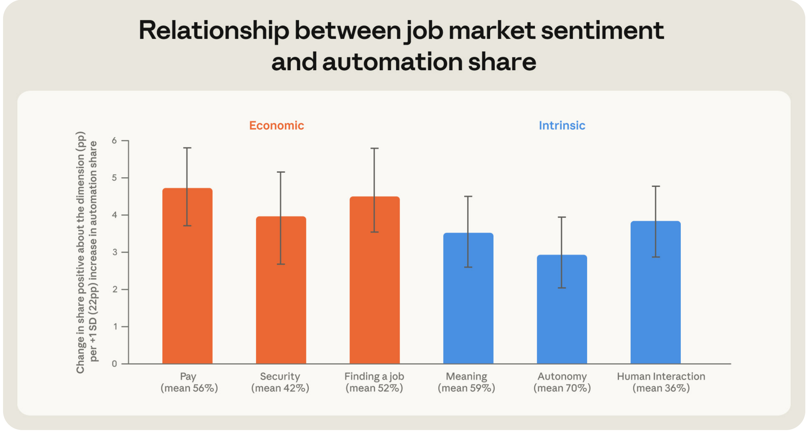
CHAPTER 3 感知（Perceptions）
自动化使用者对工作质量各维度的正面预期占比更高
六个维度
• 我们考察 AI 未来一年对工作六个维度的影响预期：薪酬、工作保障、再就业能力（经济维度），以及意义感、自主性、人际互动（内在维度）。
• 在全部六个维度上，自动化会话占比更高的人，对 AI 影响的看法都更为乐观。
• 影响最大的是对未来薪酬正面影响与再就业能力的预期。¹³
• 这与国家 GDP 和工作年限的情形相反——后两者中，更低的 GDP 与经验反而对应更高的任务份额与更高的失业陈述概率（图 3.4）。
图注 图 3.6：自动化使用者对工作质量各维度的正面预期占比更高。图中展示线性回归的系数估计：因变量为「某人预期 AI 对其工作质量的六个维度之一有正面影响」的指示变量，自变量为归一化的 AI 自动化占比。
来源：Anthropic Economic Index report: Cadences（2026 年 6 月 26 日），原报告第 27（图 3.6） 页
39

Slide 40
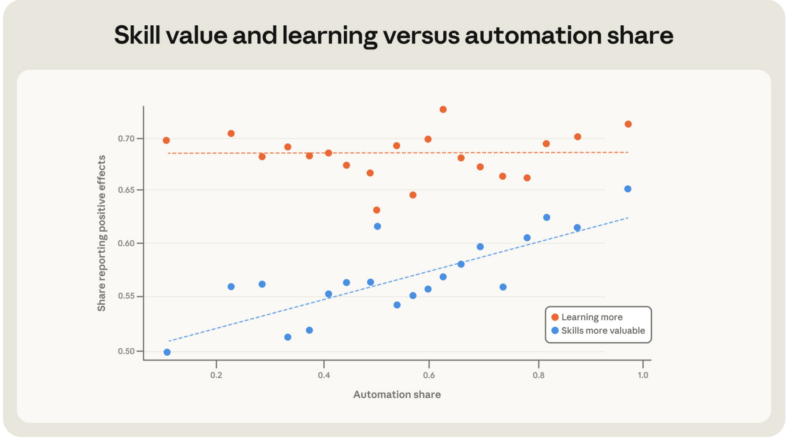
CHAPTER 3 感知（Perceptions）
生产率提升、技能回报，以及「技能退化」之辩
• 大多数人报告在速度、范围与质量上获得生产率提升，分别为 86%、82% 和 69%；27% 报告通过节省原本需要购买的服务成本获得收益。
• 多数人还报告借助 AI 学到更多（68%），以及感觉 AI 提升了自身技能的价值（57%）。
• 图 3.7 显示：报告「AI 提升自身技能市场价值」的比例随自动化占比上升，而报告「学到更多」的比例大致平稳。
常见担忧未被数据证实
关于委托的一种常见担忧是：把整个任务交给 AI 意味着把思考外包，产出增益以学习与技能退化为代价。我们在这里没有看到这种模式——更高频的委托者，其学习速率与其他人相同。但这些是自我评估，而且技能即便在价值上升、即便人们自述学到了更多的情况下仍可能退化，因此数据并不能排除技能退化的可能。
图注 图 3.7：技能回报的正面预期随自动化占比上升，而「学到更多」的比例保持平稳。图中展示任务自动化占比，与「报告 AI 提升了自身技能市场价值的人群占比」（蓝色）及「报告使用 AI 时学到更多的人群占比」（橙色）之间的关系。
来源：Anthropic Economic Index report: Cadences（2026 年 6 月 26 日），原报告第 28（图 3.7） 页
40

Slide 41
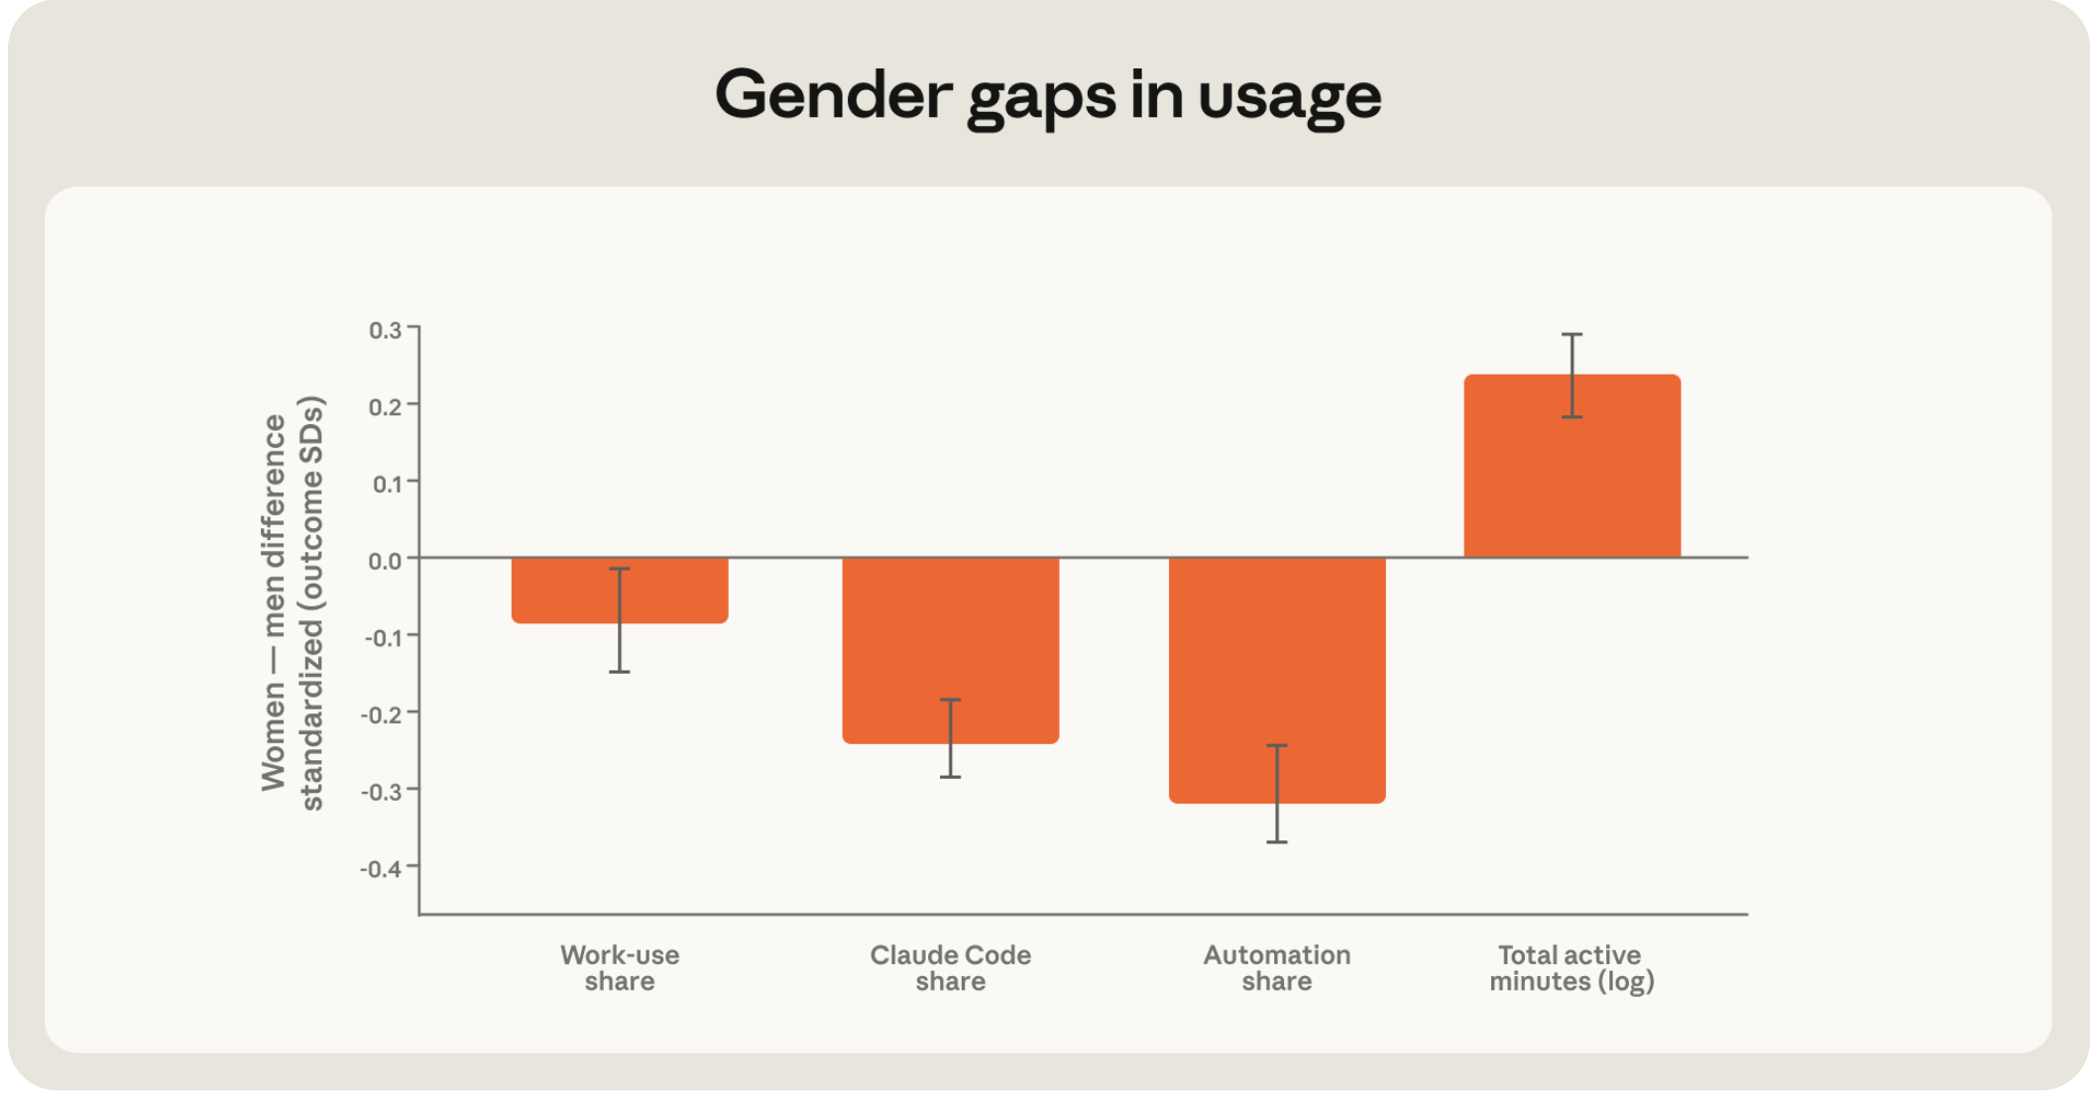
CHAPTER 3 感知（Perceptions）
即使控制了职业差异，女性的使用模式仍明显不同
性别使用差异
• 女性仅占相连接受访者样本的 12%，但她们使用 Claude 的方式与男性不同。
• 即便控制了职业差异，女性略不那么可能把 Claude 用于工作；其 Claude Code 会话占比低 0.24 个标准差（6.3 个百分点），自动化占比低 0.33 个标准差（7.3 个百分点）。
• 相反，女性更倾向于迭代式地使用 Claude，且在 chat 上的活跃时长更多——这意味着更协作式的投入。¹⁴
• 每根柱为女性减男性的均值差，以结果变量的标准差表示；须线为 95% 置信区间。
图注 图 3.8：即使控制了职业差异，女性的使用模式仍明显不同。图中展示女性相对男性的使用模式。每根柱表示在控制职业（SOC 三位码小类）后，女性与男性在该使用度量上的均值之差，以结果变量的标准差表示。须线表示 95% 置信区间。样本限定为自我认同为女性或男性的受访者。女性的 Claude Code 占比与自动化占比显著更低，而总活跃时长更高。
来源：Anthropic Economic Index report: Cadences（2026 年 6 月 26 日），原报告第 29（图 3.8） 页
41

Slide 42
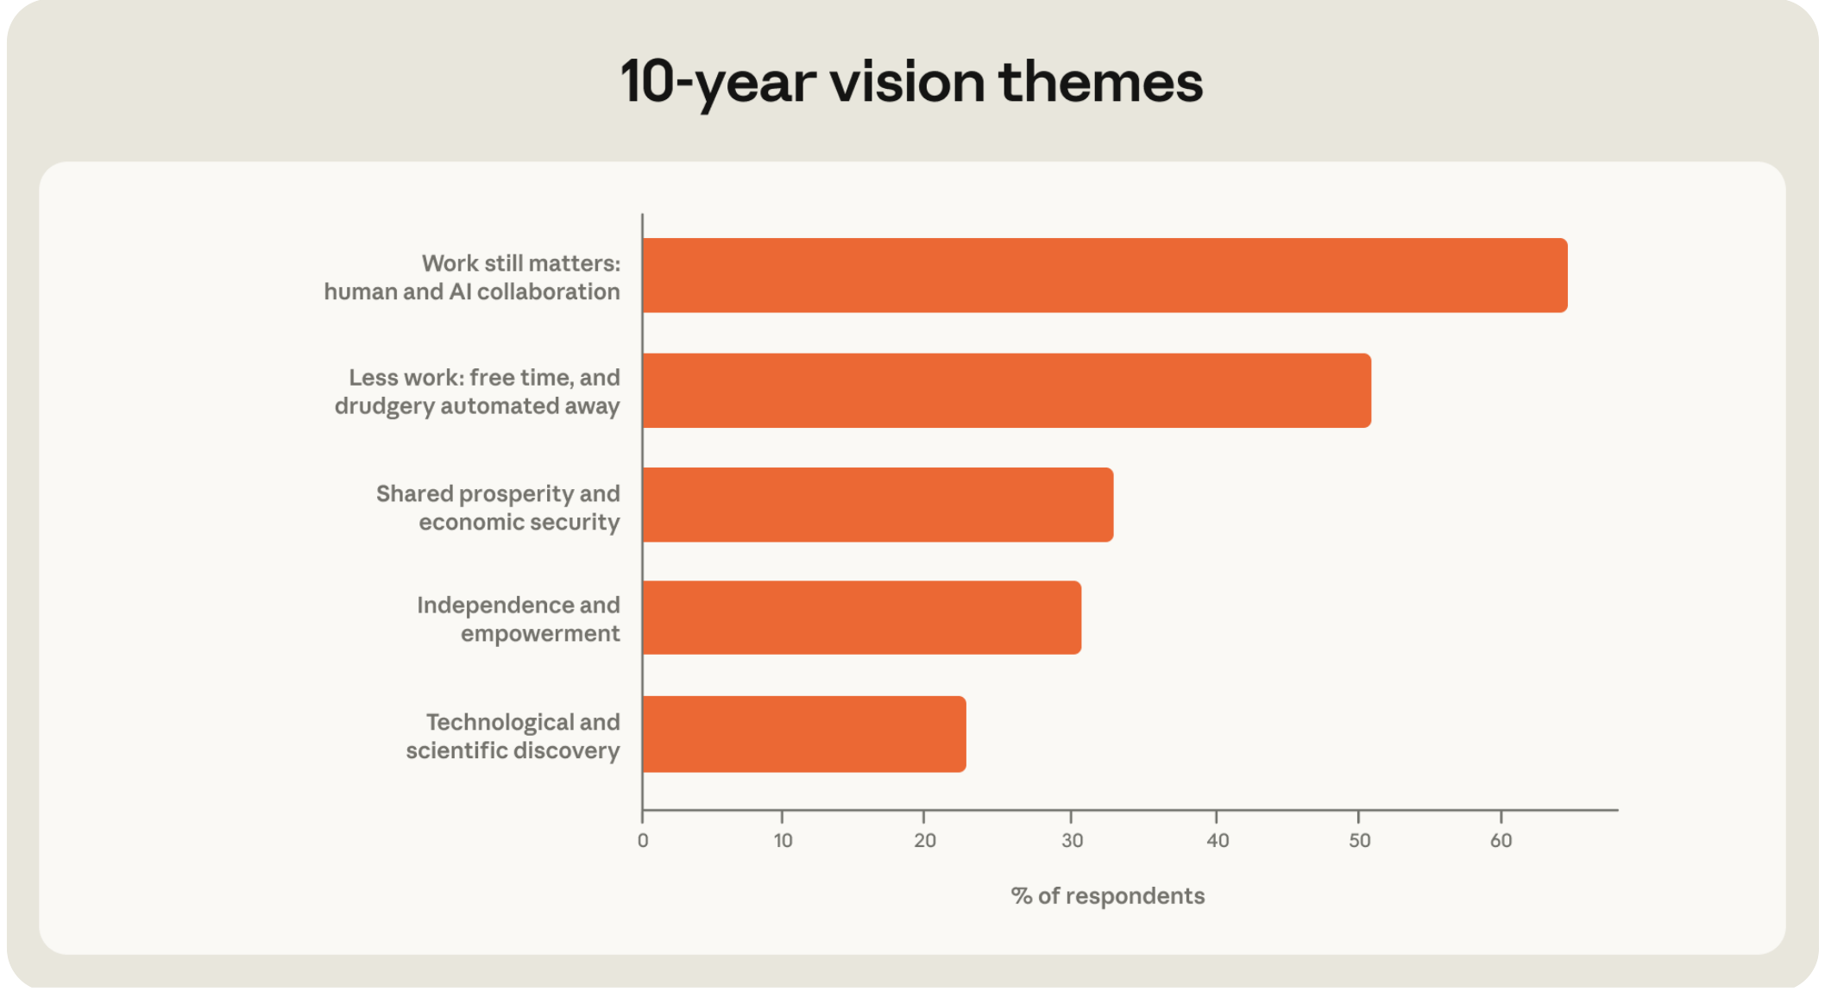
CHAPTER 3 感知（Perceptions）
人们期待人机协作、繁琐工作自动化与更广泛共享的收益
最常提及的五大主题
• 调查的最后一道开放式问题要求受访者「大胆畅想：十年后由 AI 塑造的经济会是什么样？」每份回答都经过一个分类器，标注出相关主题。
• 第一：AI 对工作的增强。超过一半受访者表达了某种形式的意愿——希望与 AI 协作完成有意义的工作、希望自己的职业仍然重要、希望新产业涌现并创造新的就业机会。
• 第二：AI 的自动化——具体是对工作中繁琐部分的自动化，以获得更多自由时间、在工作之外留出更多意义空间；同时刚好过半的受访者表达了这一愿望。
• 第三：共同繁荣——希望 AI 带来的经济收益被广泛分享，约三分之一受访者提及。
• 图中另两项主题见原图标注。
图注 图 3.9：人们期待人机协作、繁琐工作自动化与更广泛共享的收益。图中展示人们对「十年后由 AI 塑造的经济会是什么样」这一开放式问题作答中最常见的五个主题。
来源：Anthropic Economic Index report: Cadences（2026 年 6 月 26 日），原报告第 30（图 3.9） 页
42

Slide 43
CHAPTER 3 注释（一）
第 3 章脚注 ¹–⁷
¹
在我们用户群体之外的结构化调查数据中，也存在类似规律——该数据来自 Anthropic Public Record，一项对超过 50,000 名美国人的全国代表性调查。
²
在职业被编码为管理者的人当中，48.1% 表示自己受雇于公司，24.4% 表示自己是拥有雇员的企业主，21.7% 表示为自雇或承包商。其余为当前未就业、报告其最近一份职业的人。
³
不含军队。
⁴
由于回答是分档的——最低的编码值大于零，最高的编码值小于一——本图中的斜率被偏向零。因此我们定性地解读斜率的比较，而非将其作为精确估计。不过这些规律（正斜率、两条线大致平行）在改用「报告 AI 能完成至少 60% 工作任务」的指示变量时依然稳健，该方法不受中点编码影响。
⁵
分档回答量表本身也可能起作用：由于中点编码把自报任务份额拉离极端值，观测暴露度会显得在暴露度最低的职业中低估了 AI 的能力、在暴露度最高的职业中高估了它，即便不存在实质差异。
⁶
人均劳动年龄 GDP 的构造方式与《Anthropic 经济指数》一致：劳动年龄人口估计取自世界银行 WDI（2024）与联合国《世界人口展望》（2024），GDP 取自 IMF《世界经济展望》（2025 年估计）。
⁷
我们询问调查受访者在其当前或密切相关岗位上的工作年限。
来源：Anthropic Economic Index report: Cadences（2026 年 6 月 26 日），原报告第 31 页
43

Slide 44
CHAPTER 3 注释（二）
第 3 章脚注 ⁸–¹⁴
⁸
协作模式分类器将对话记录映射到以下交互模式之一：指令式（Directive，人类将任务执行完全委托给 AI，几乎不互动）；反馈循环（Feedback Loop，人类与 AI 迭代式对话完成任务，人类主要提供环境反馈）；任务迭代（Task Iteration，人类与 AI 迭代式对话完成任务，人类对 AI 输出进行改进）；学习（Learning，人类寻求理解与解释而非直接完成任务）；验证（Validation，人类用 AI 检查或验证自己的工作）。
⁹
工作占比与 Claude Code 占比都与自动化正相关：Claude Code 是一种智能体工具，其会话平均比 Claude.ai 上的会话更自动化；工作会话也往往比个人会话更自动化。工作使用本身也直接相关——调查询问的是工作任务，因此把 Claude 用于工作的人可能机械地预期 AI 能完成更大比例的工作任务。对这些度量加以控制会削弱自动化占比与任务份额（今天、12 个月后、以及变化量）之间的关系，但三者的关系仍全部为正且统计显著。
¹⁰
美国裁员与解雇率（BLS JOLTS，非农整体，经季节调整）在此前 12 个月（截至 2026 年 4 月）平均为每月占就业的约 1.1%，年化合计约 13.4%，因此 10% 略低于非自愿离职事件的已实现年度发生率。
¹¹
该问题与工作变化预测问题一同提出。因此 38% 是把自身失业预测归因于 AI 的人群占比的上界。
¹²
这与人们把自身处境评价得比他人更 favorable 的熟悉模式相呼应。新冠疫情期间也观察到类似现象：自报财务幸福感高于对全国经济的看法。
¹³
这与国家 GDP 和经验年限的情形相反：在图 3.4 中，更低的 GDP 与经验对应更高的任务份额与更高的失业陈述概率。
¹⁴
尽管这可能是 chat / Cowork 与 Claude Code 之间的替代，但即便控制 Claude Code 会话占比，该规律依然成立。这些规律在控制职业固定效应后同样稳健。
来源：Anthropic Economic Index report: Cadences（2026 年 6 月 26 日），原报告第 31 页
44

Slide 45
Discussion
讨论
AI 正在整个经济中快速扩散，渗透进越来越多的使用界面，产出也愈发智能。在早期的 AI 对话界面中，使用是简单的，局限在聊天窗口内，没有网页搜索、工具调用、产出物（artifacts）或其他功能支撑。如今，Claude 模型可以通过 Claude Code 与 Cowork 自主运行数小时。随着这些形态变化，用户群体也在转移——早期采用者技术能力很强，而我们最新的用户把 Claude 用于劳动力市场中薪酬更低的任务。
▍ 第一步：测量得越来越密
我们开始以更高频率测量，以小时级样本处理数据。这揭示了日常生活的节律如何被刻进我们的使用日志，也为未来研究开辟了路径。
▍ 第二步：开始记录产出物
我们开始记录产出物，即人们从 Claude 那里带走的成果。它们让 Claude 的工作产出更易读，并显示出一些直观的规律。
▍ 第三步：直接询问人们
使用数据所能承载的信息终究有限。我们的调查首次使我们能够直接询问人们如何使用 AI、以及他们有何感受。我们发现调查受访者对 AI 的使用程度高于我们通常给予它的评价——他们报告 AI 能完成的工作份额，高于其职业的观测暴露度度量所暗示的水平。被要求预测明年能力时，超过 35% 的人预测 AI 将能完成其大部分工作。
▍ 未来：准确分类仍将是一个移动靶
随着 AI 能力提升，AI 之间可能越来越多地相互交互与交换，或许以人类或简单分类器难以理解的方式进行。最终，Claude 对经济的影响将在就业与生产率等经济总量上显现，其程度不亚于在使用日志中。不过，AI 最早的影响很可能出现在它承担最多工作的领域，因此揭示这些不断变化的使用规律，仍将是向公众说明情况的关键途径。
来源：Anthropic Economic Index report: Cadences（2026 年 6 月 26 日），原报告第 32 页
45

Slide 46
附录与引用（Appendix & Citation）
附录（Appendix）
原文此处仅注明「Available here（在此获取）」，PDF 中未包含附录正文，亦未给出可解析的链接地址。因此本演示无法呈现附录内容，特此标注。
引用格式（原文 BibTeX）
@online{anthropic2026aeiv6,
author = {Maxim Massenkoff and Eva Lyubich and Szymon Sacher and
Zoe Hitzig and Shaoyi Zhang and Ryan Heller and Peter McCrory},
title = {Anthropic Economic Index report: Cadences},
date = {2026-06-26},
year = {2026},
url = {https://www.anthropic.com/research/economic-index-june-2026-report},
}
转写说明
原文中第 2 章脚注 ⁴ 引用了一篇关于 Claude Code 的「companion report」，第 3 章脚注 ⁶ 引用了 Sonnet 3.7 报告，第 2 章脚注 ⁶ 引用了三月报告的附录，第 3 章脚注 ¹ 引用了 Anthropic Public Record。这些条目在 PDF 中均未给出可解析链接地址。
来源：Anthropic Economic Index report: Cadences（2026 年 6 月 26 日），原报告第 33 页
46

